Slide 1
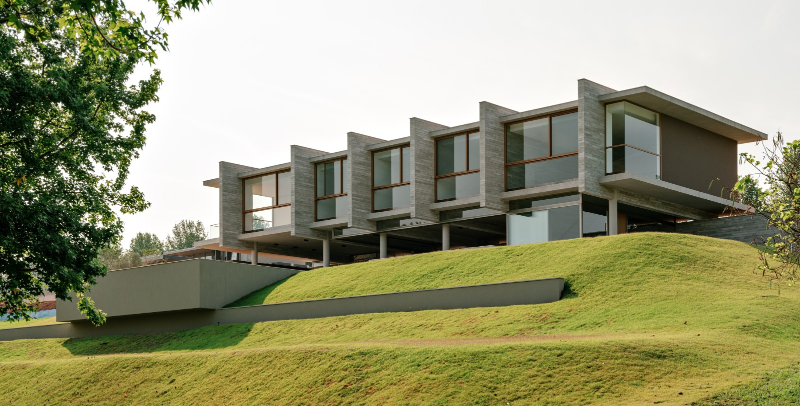
CASA AROEIRA
Alameda das Embaúbas 1810, Quadra N L01, Quinta da Baroneza

Slide 2
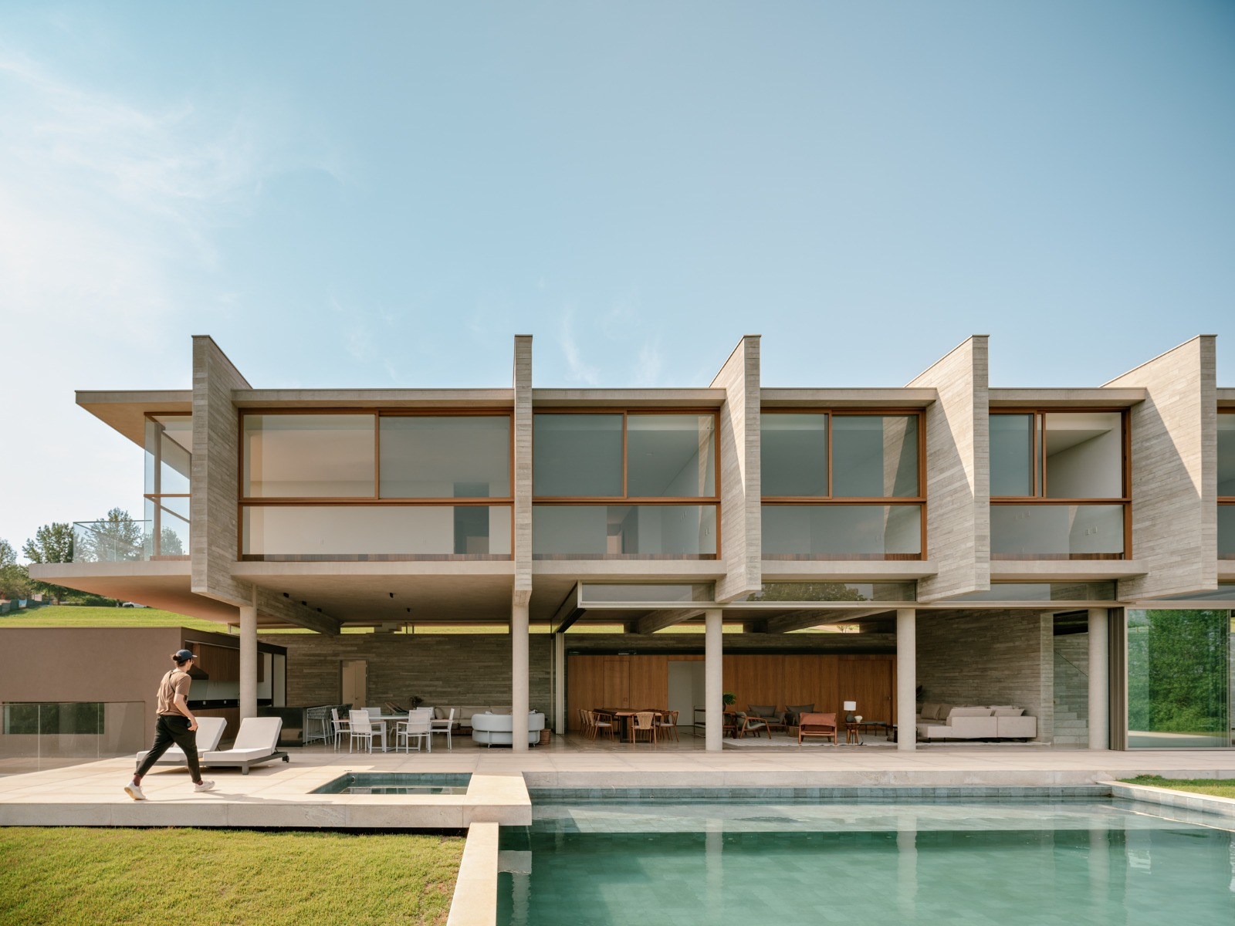
Casa Aroeira – Fachada Frontal

Slide 3
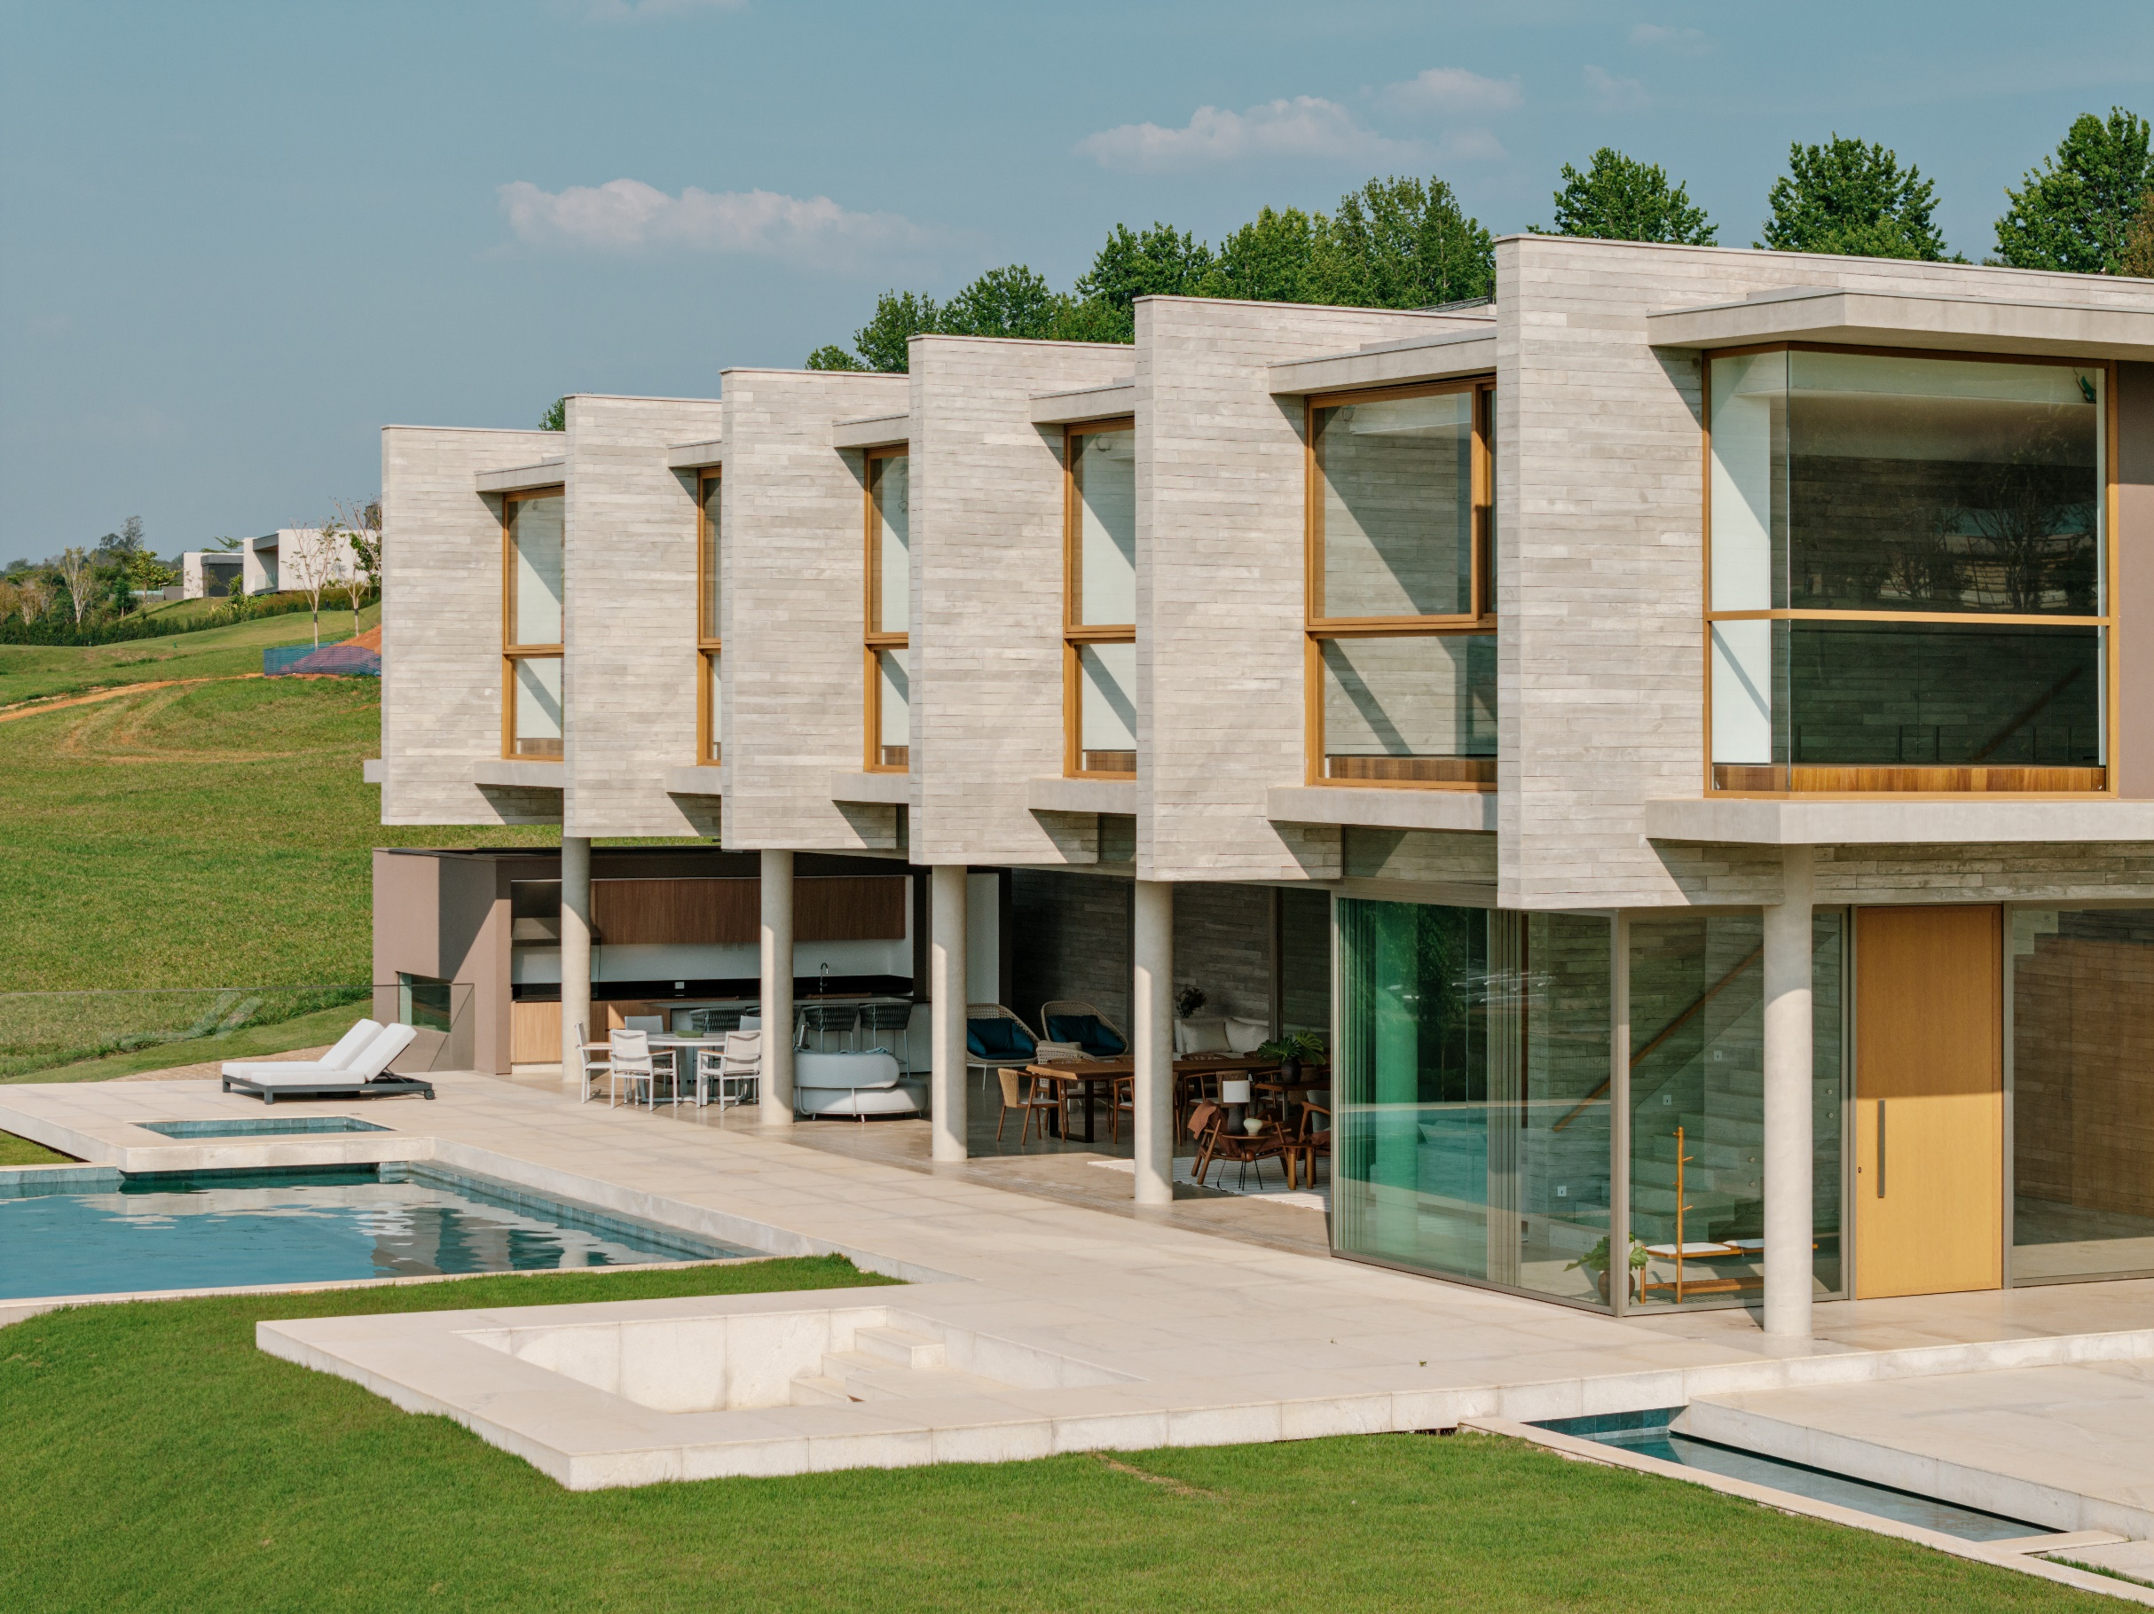
Casa Aroeira – Fachada Frontal

Slide 4
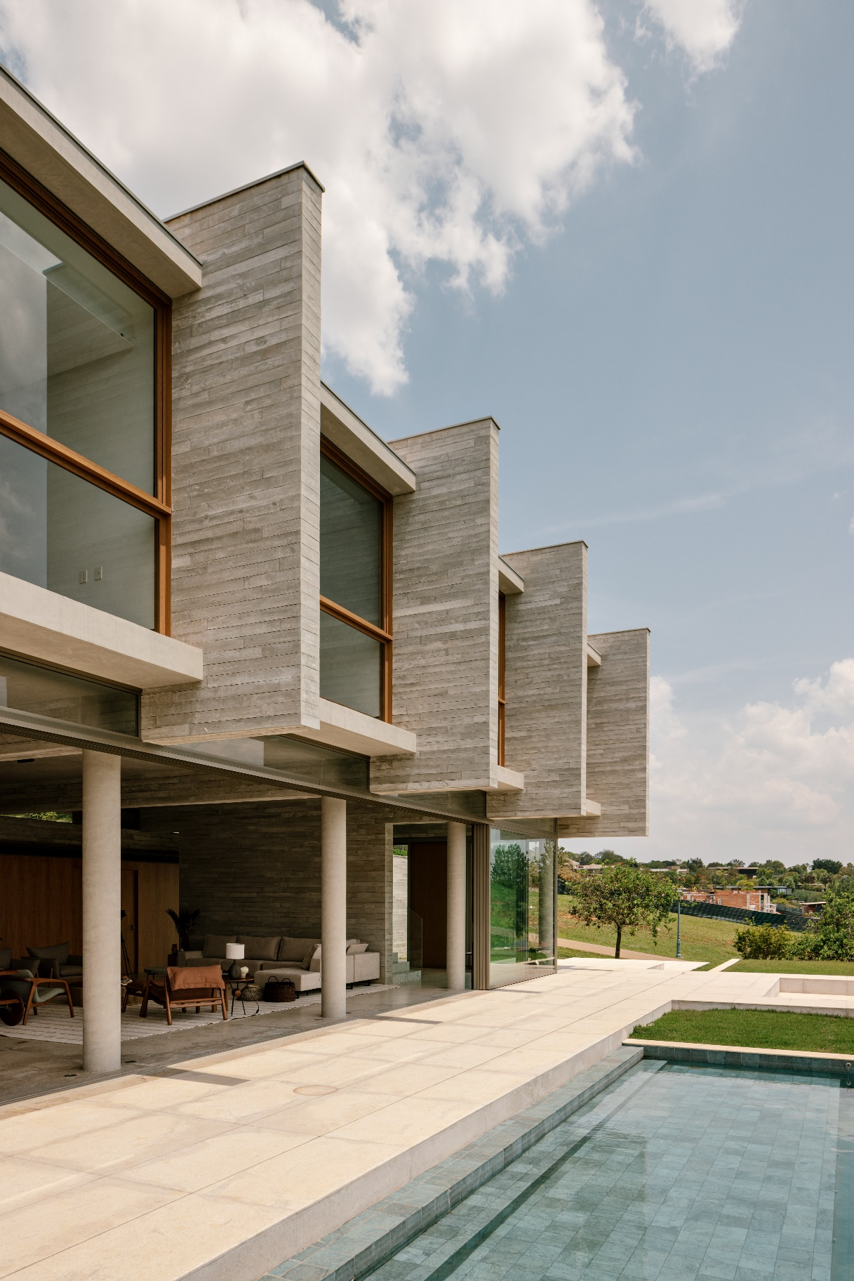
Casa Aroeira – Fachada Frontal

Slide 5
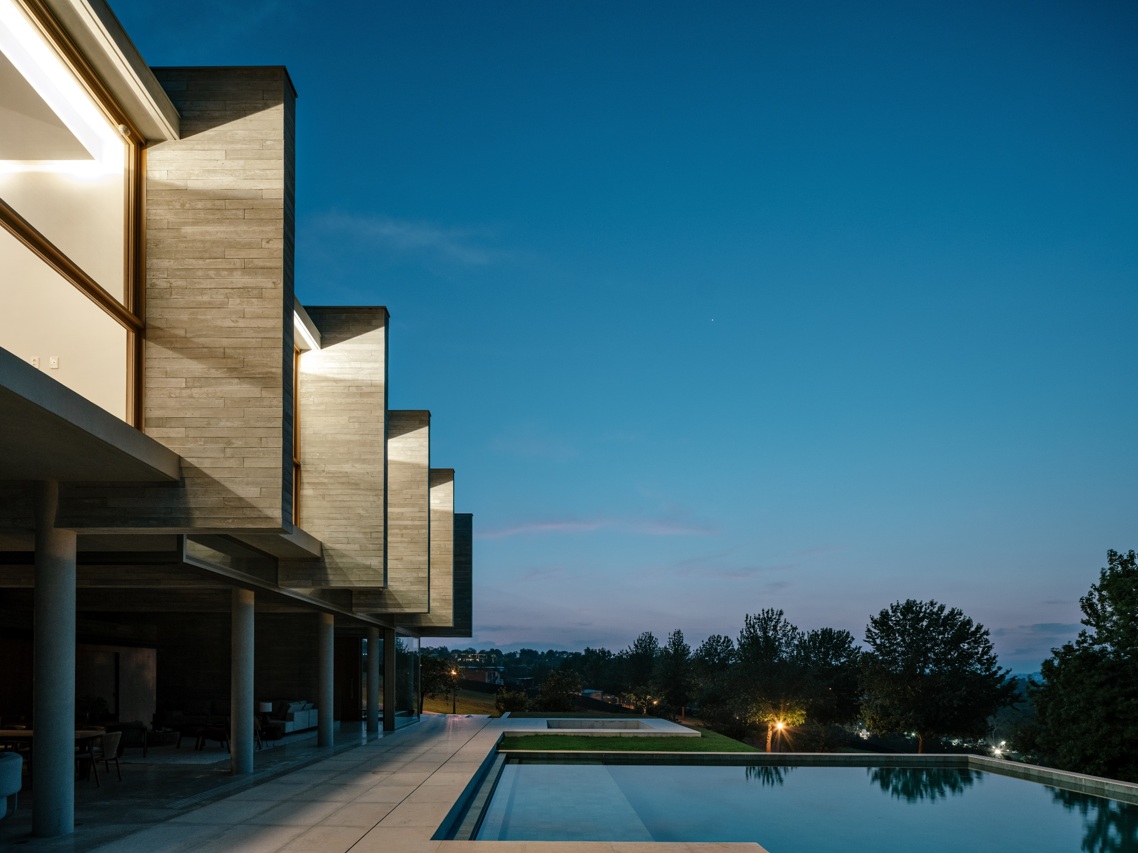
Casa Aroeira – Fachada Frontal

Slide 6
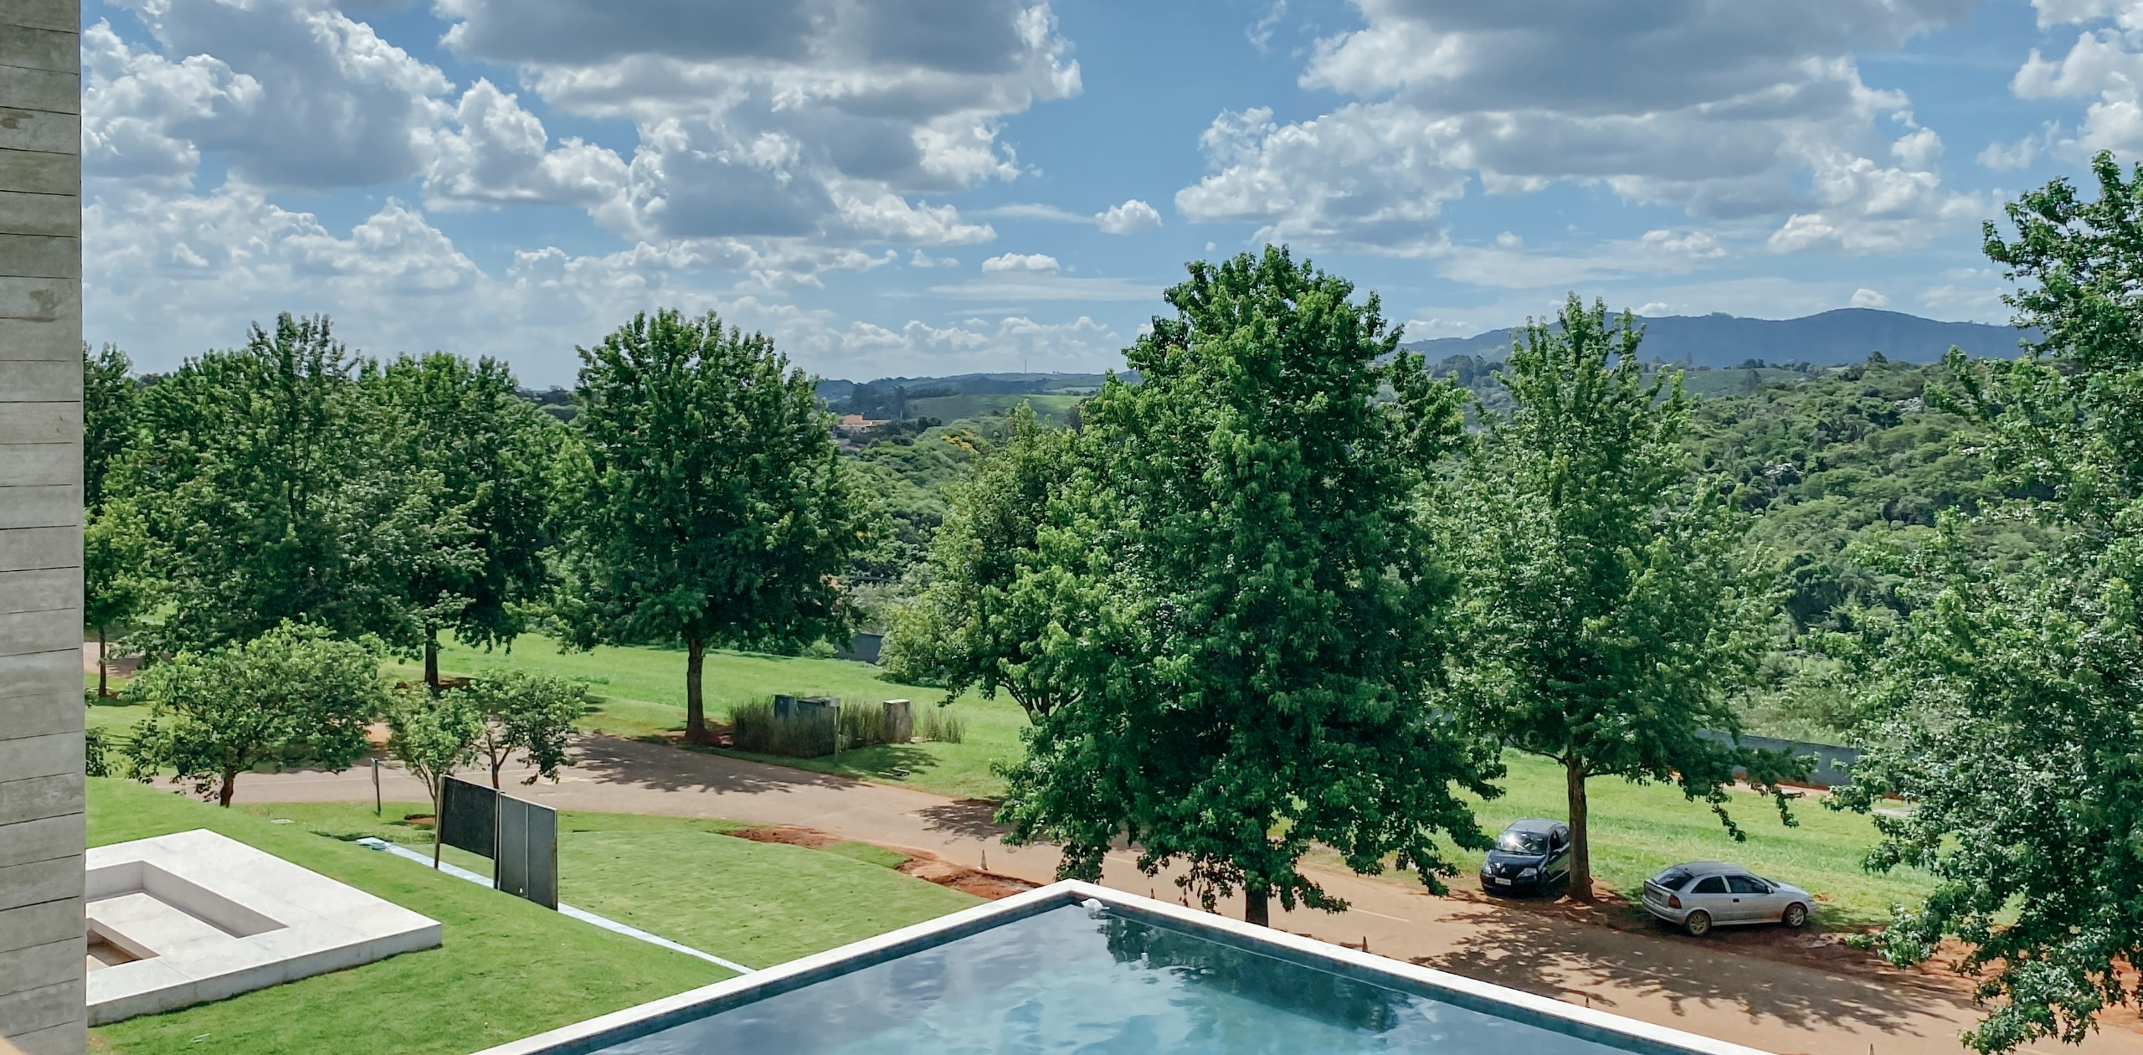
Casa Aroeira – Vista Frontal

Slide 7
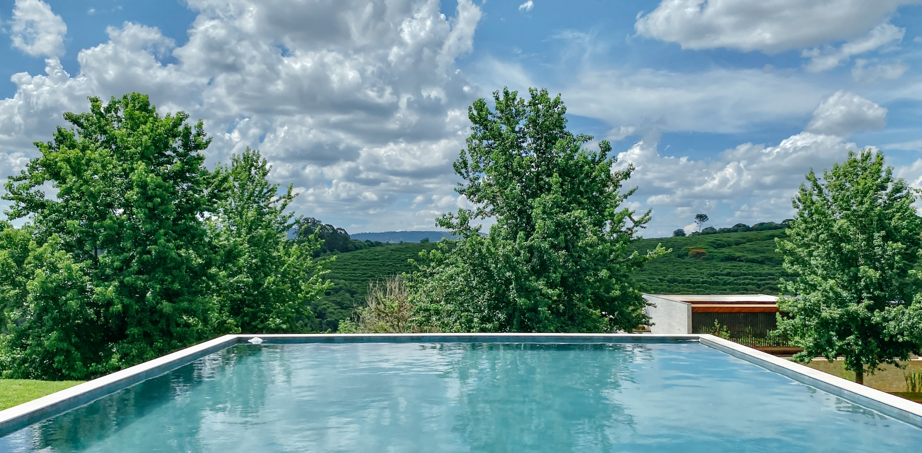
Casa Aroeira – Piscina

Slide 8
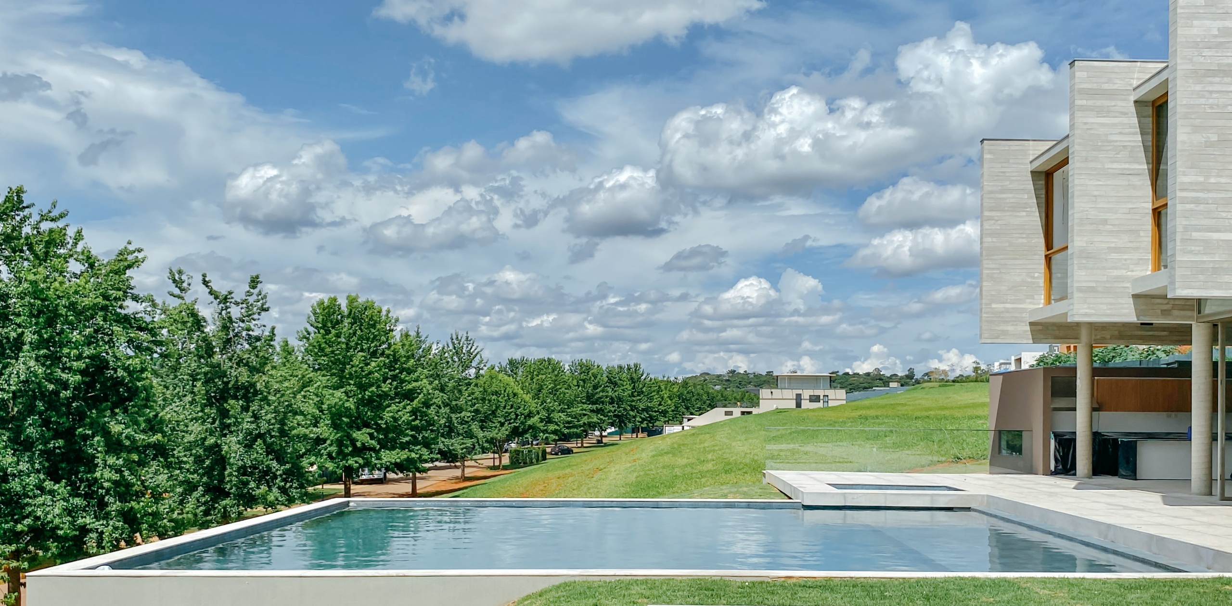
Casa Aroeira – Piscina/SPA

Slide 9
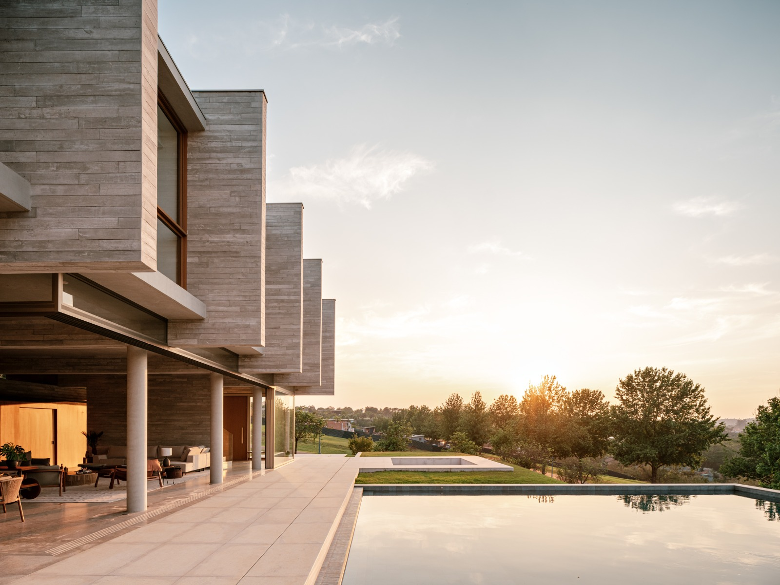
Casa Aroeira – Varanda Externa

Slide 10
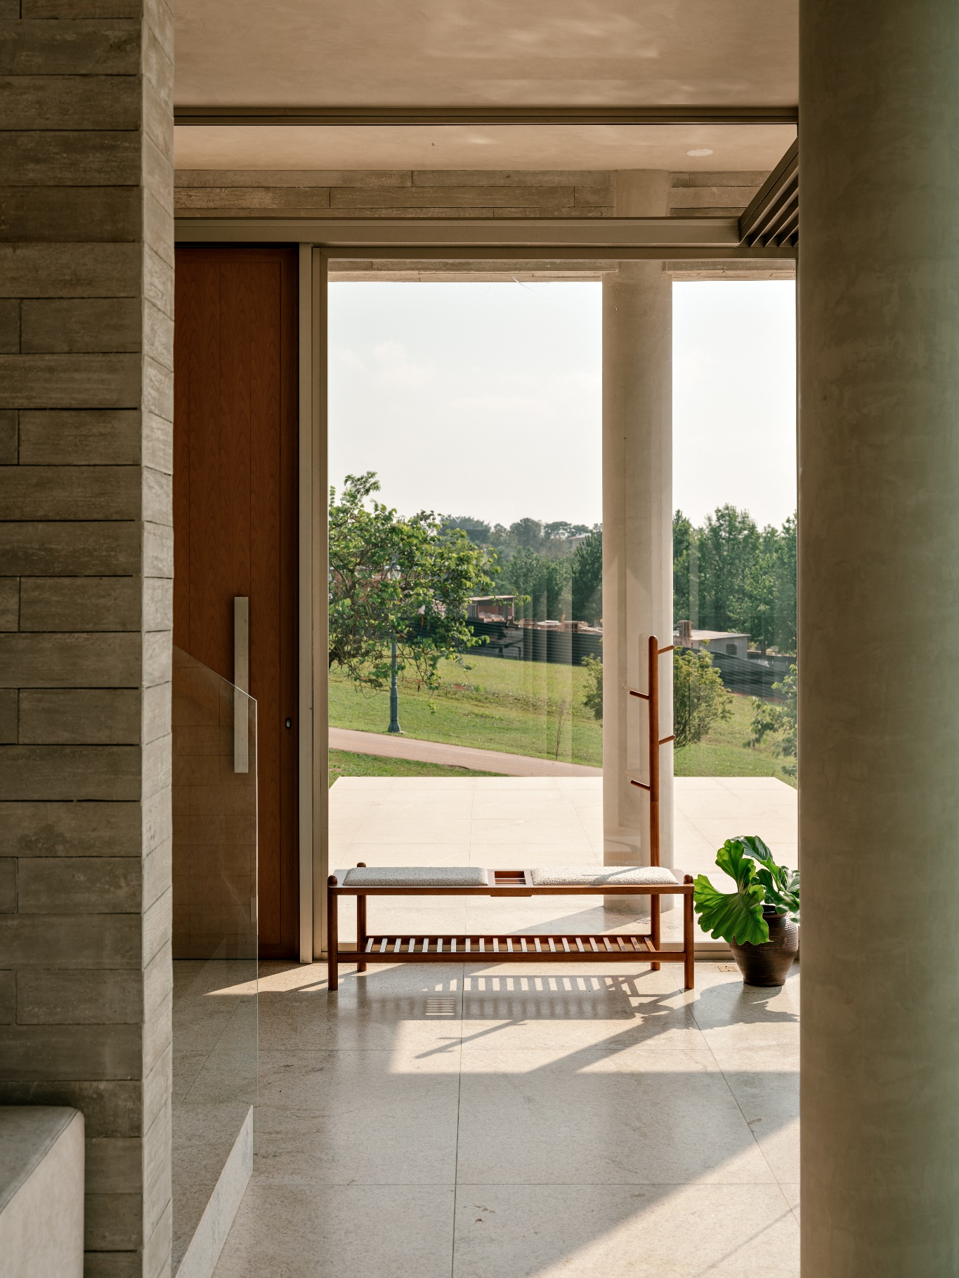
Casa Aroeira - Acesso Social

Slide 11
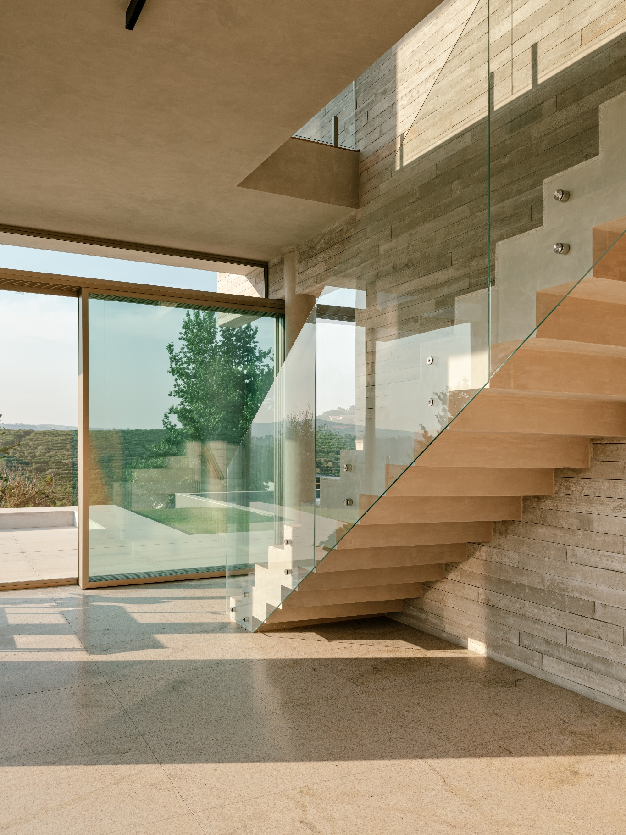
Casa Aroeira – Escada

Slide 12
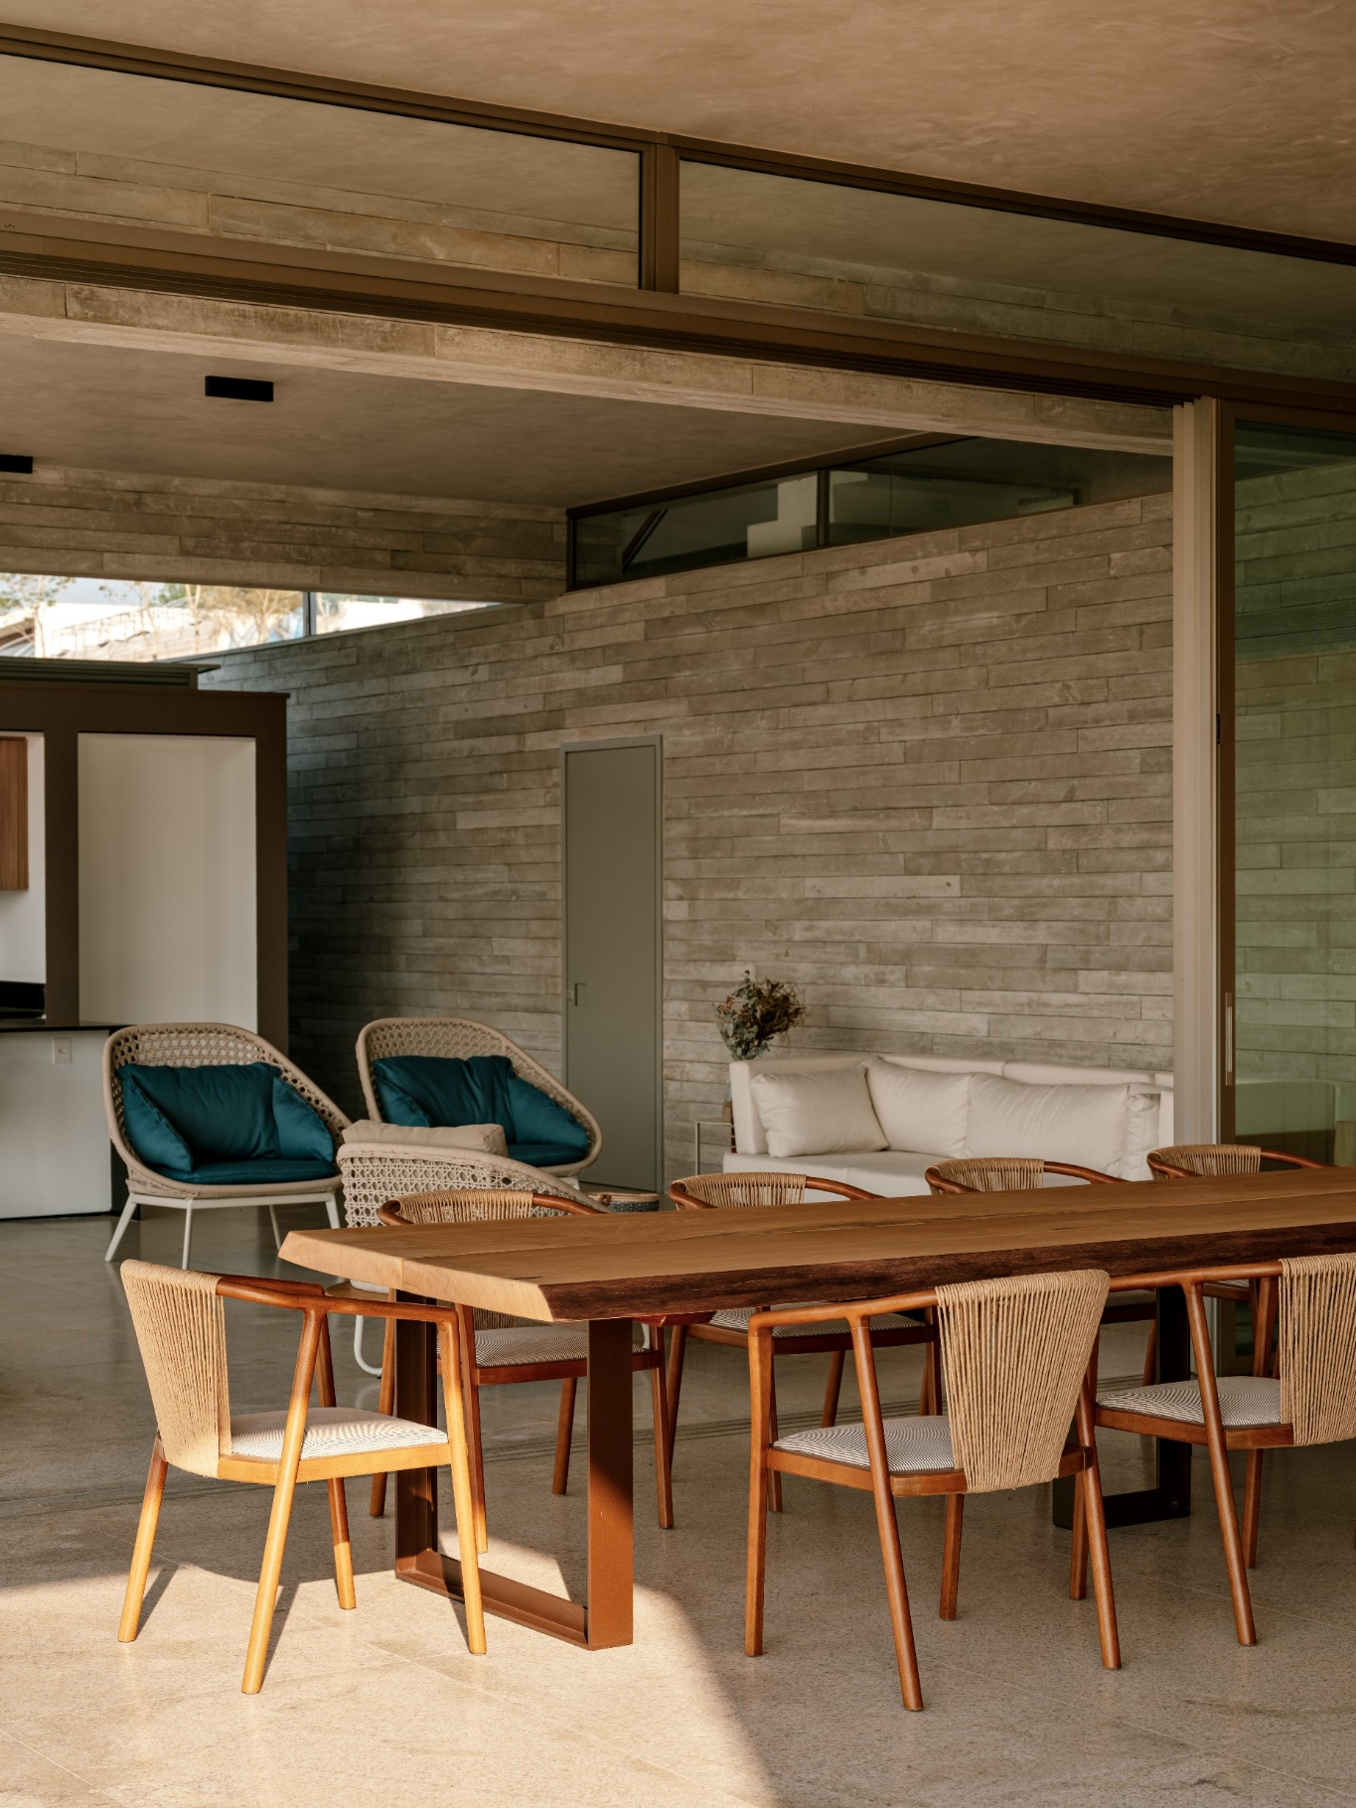
Casa Aroeira – Gourmet

Slide 13
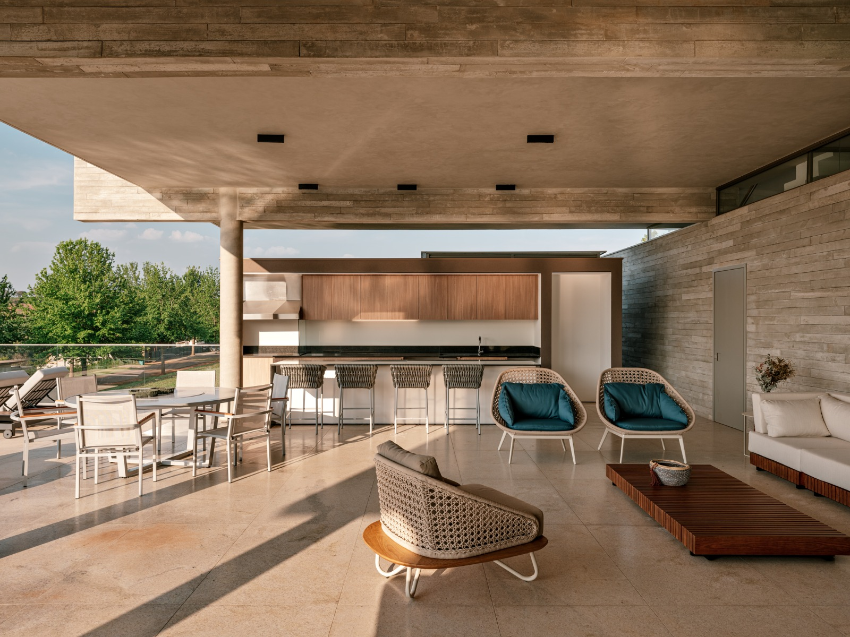
Casa Aroeira – Gourmet

Slide 14
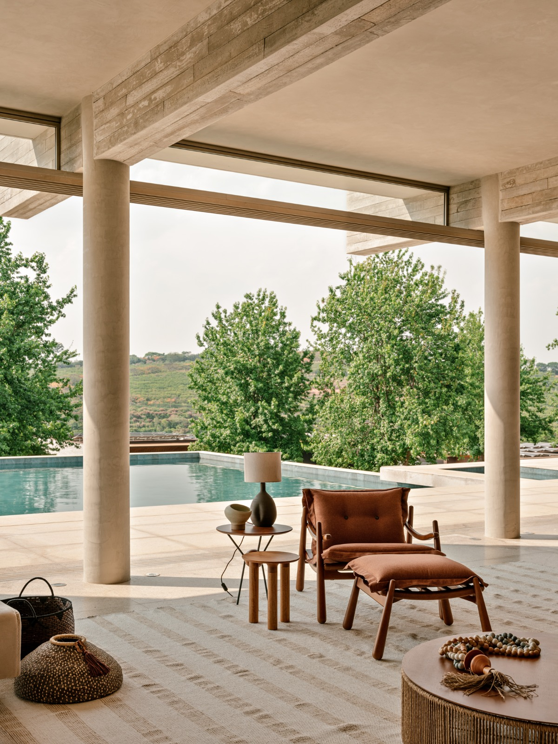
Casa Aroeira – Living

Slide 15
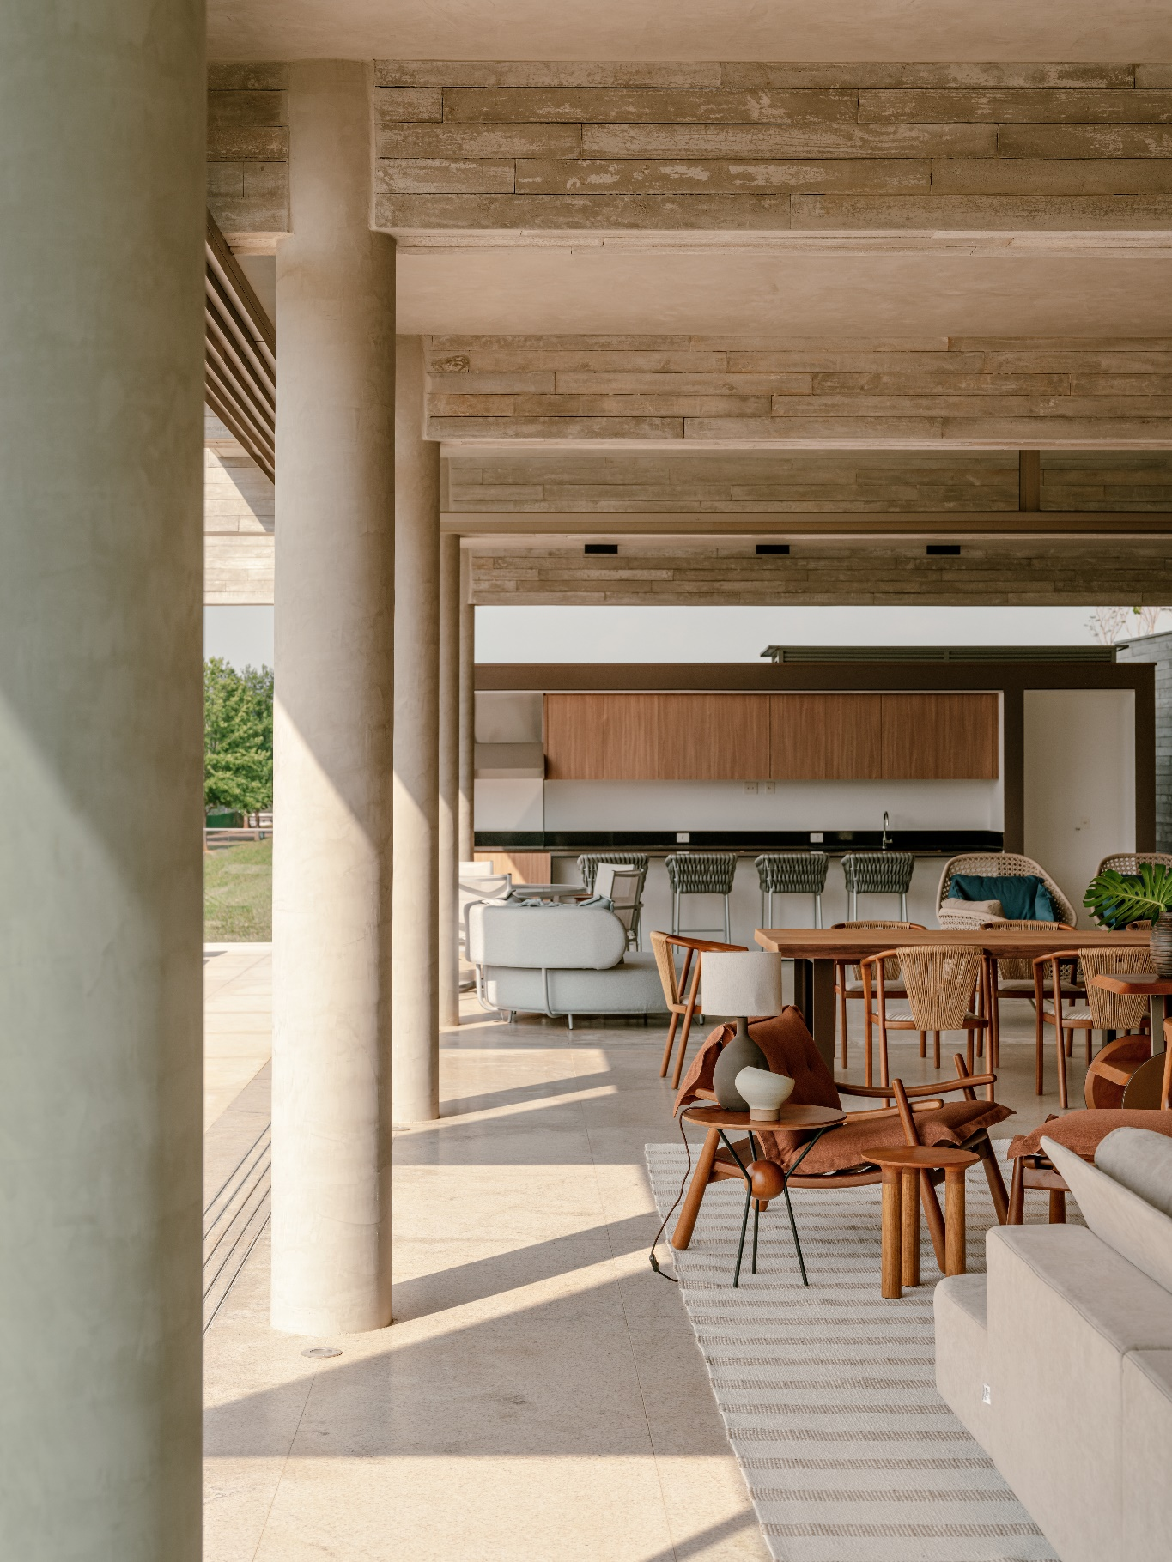
Casa Aroeira – Living/Jantar

Slide 16
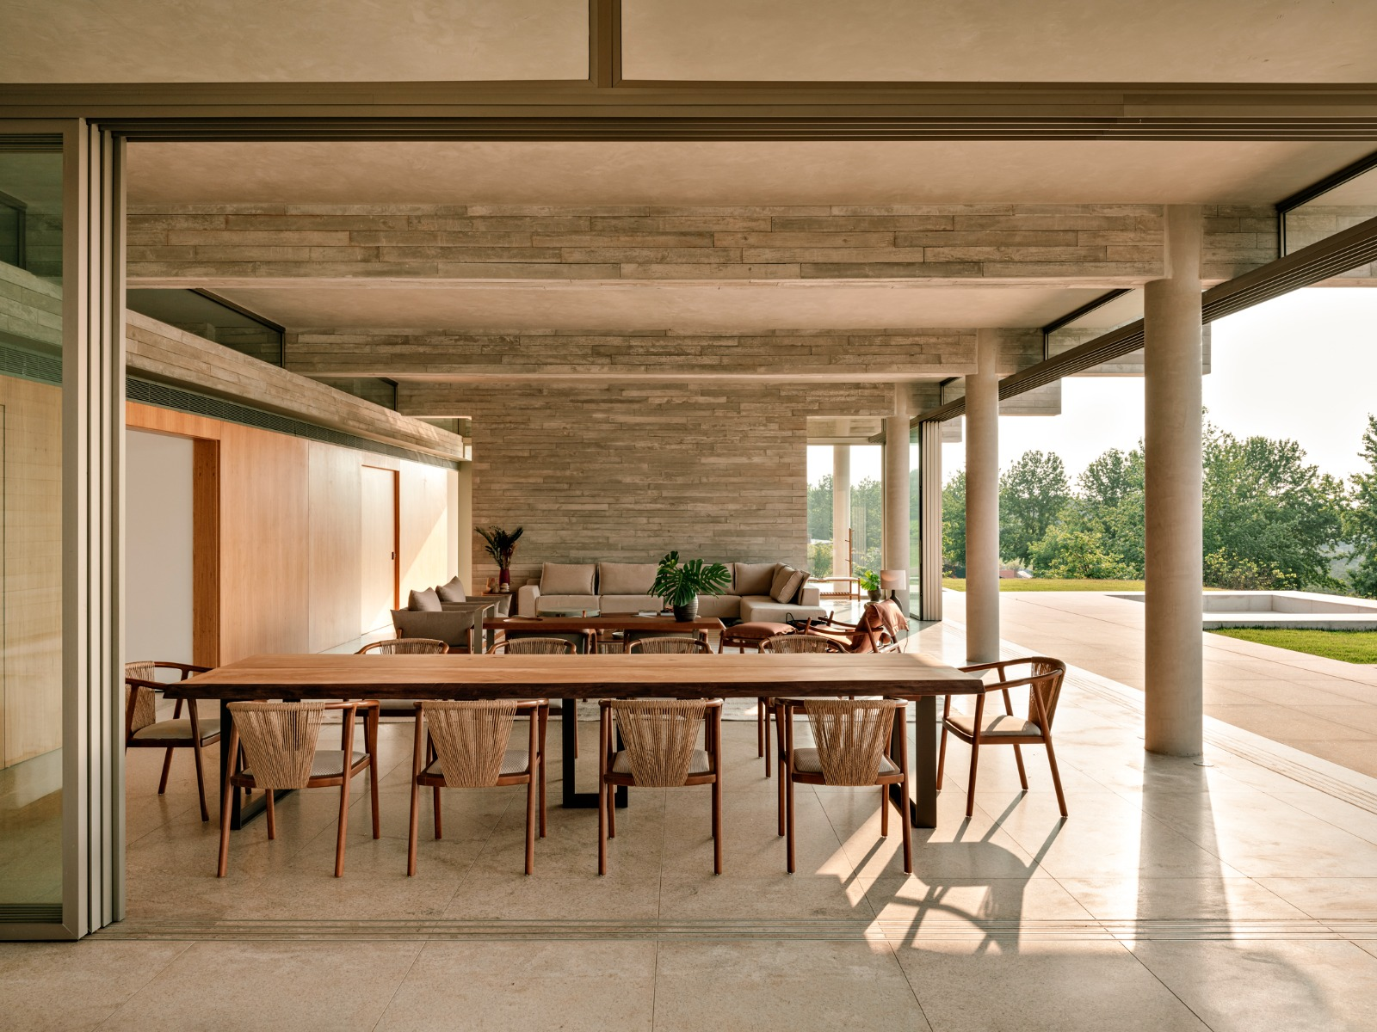

Slide 17
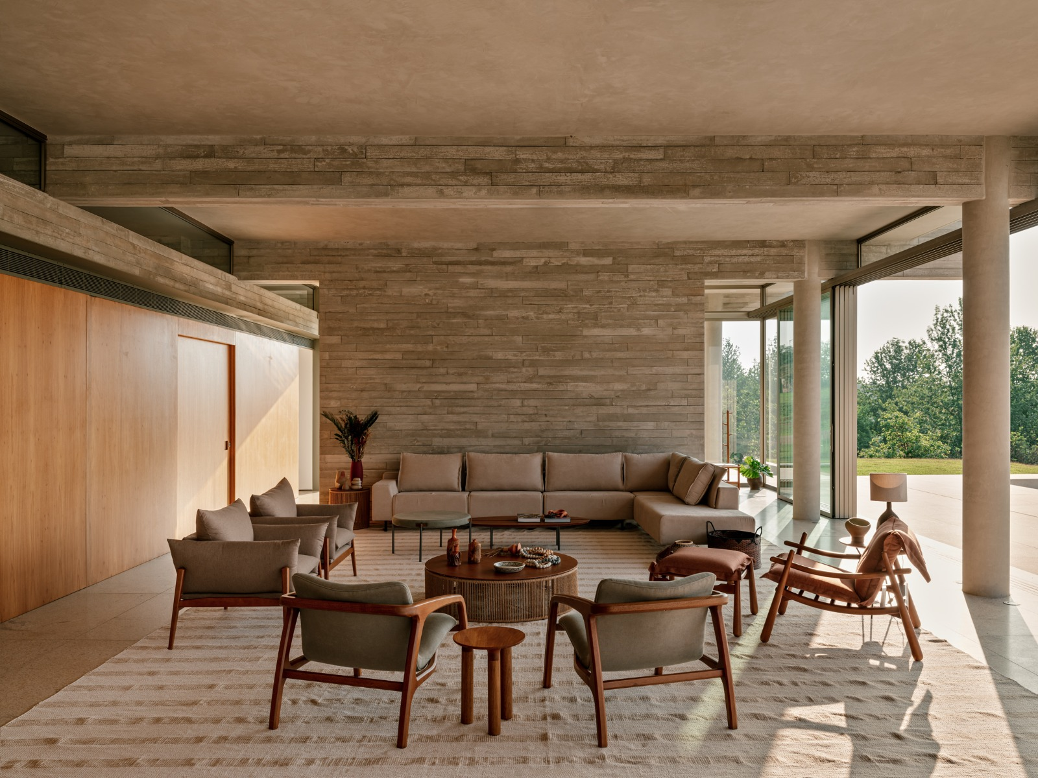

Slide 18
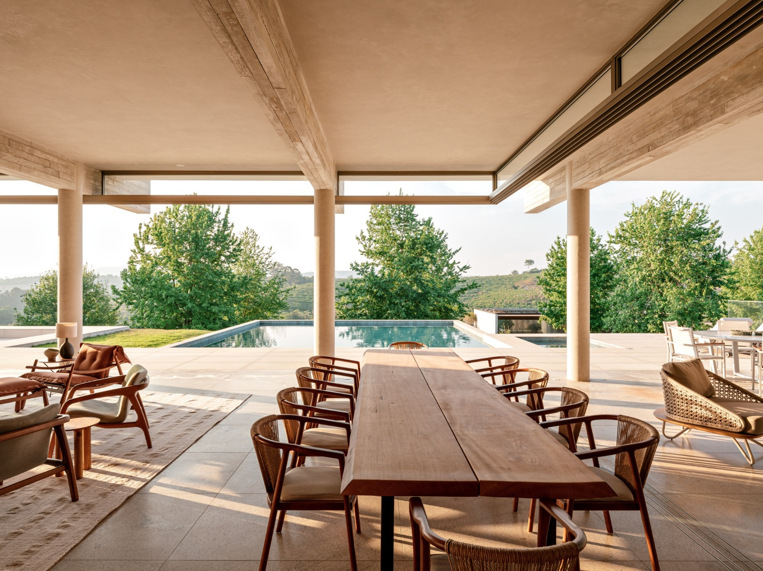

Slide 19
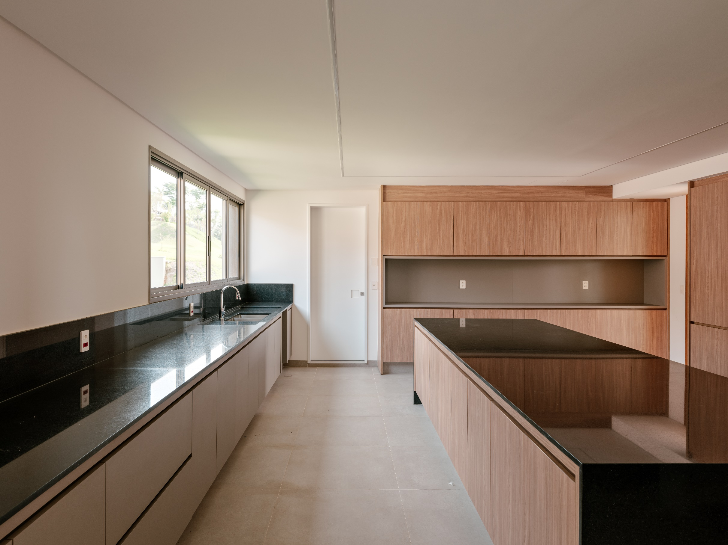
Casa Aroeira – Cozinha

Slide 20
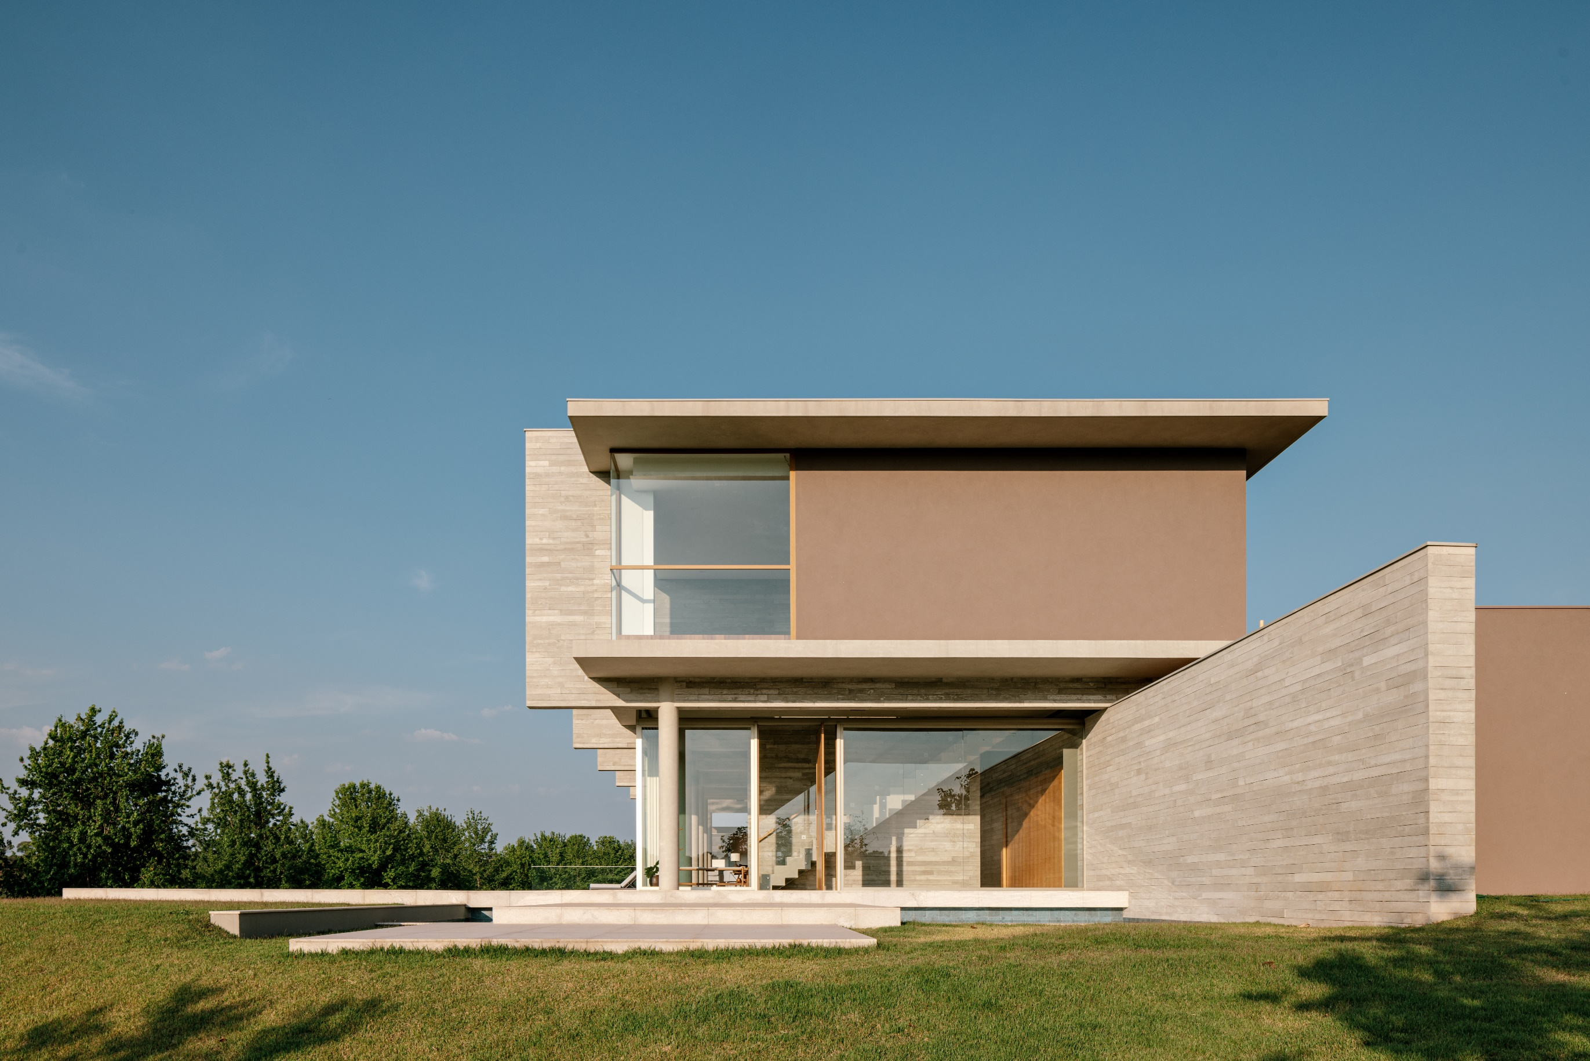
Casa Aroeira – Fachada Lateral

Slide 21
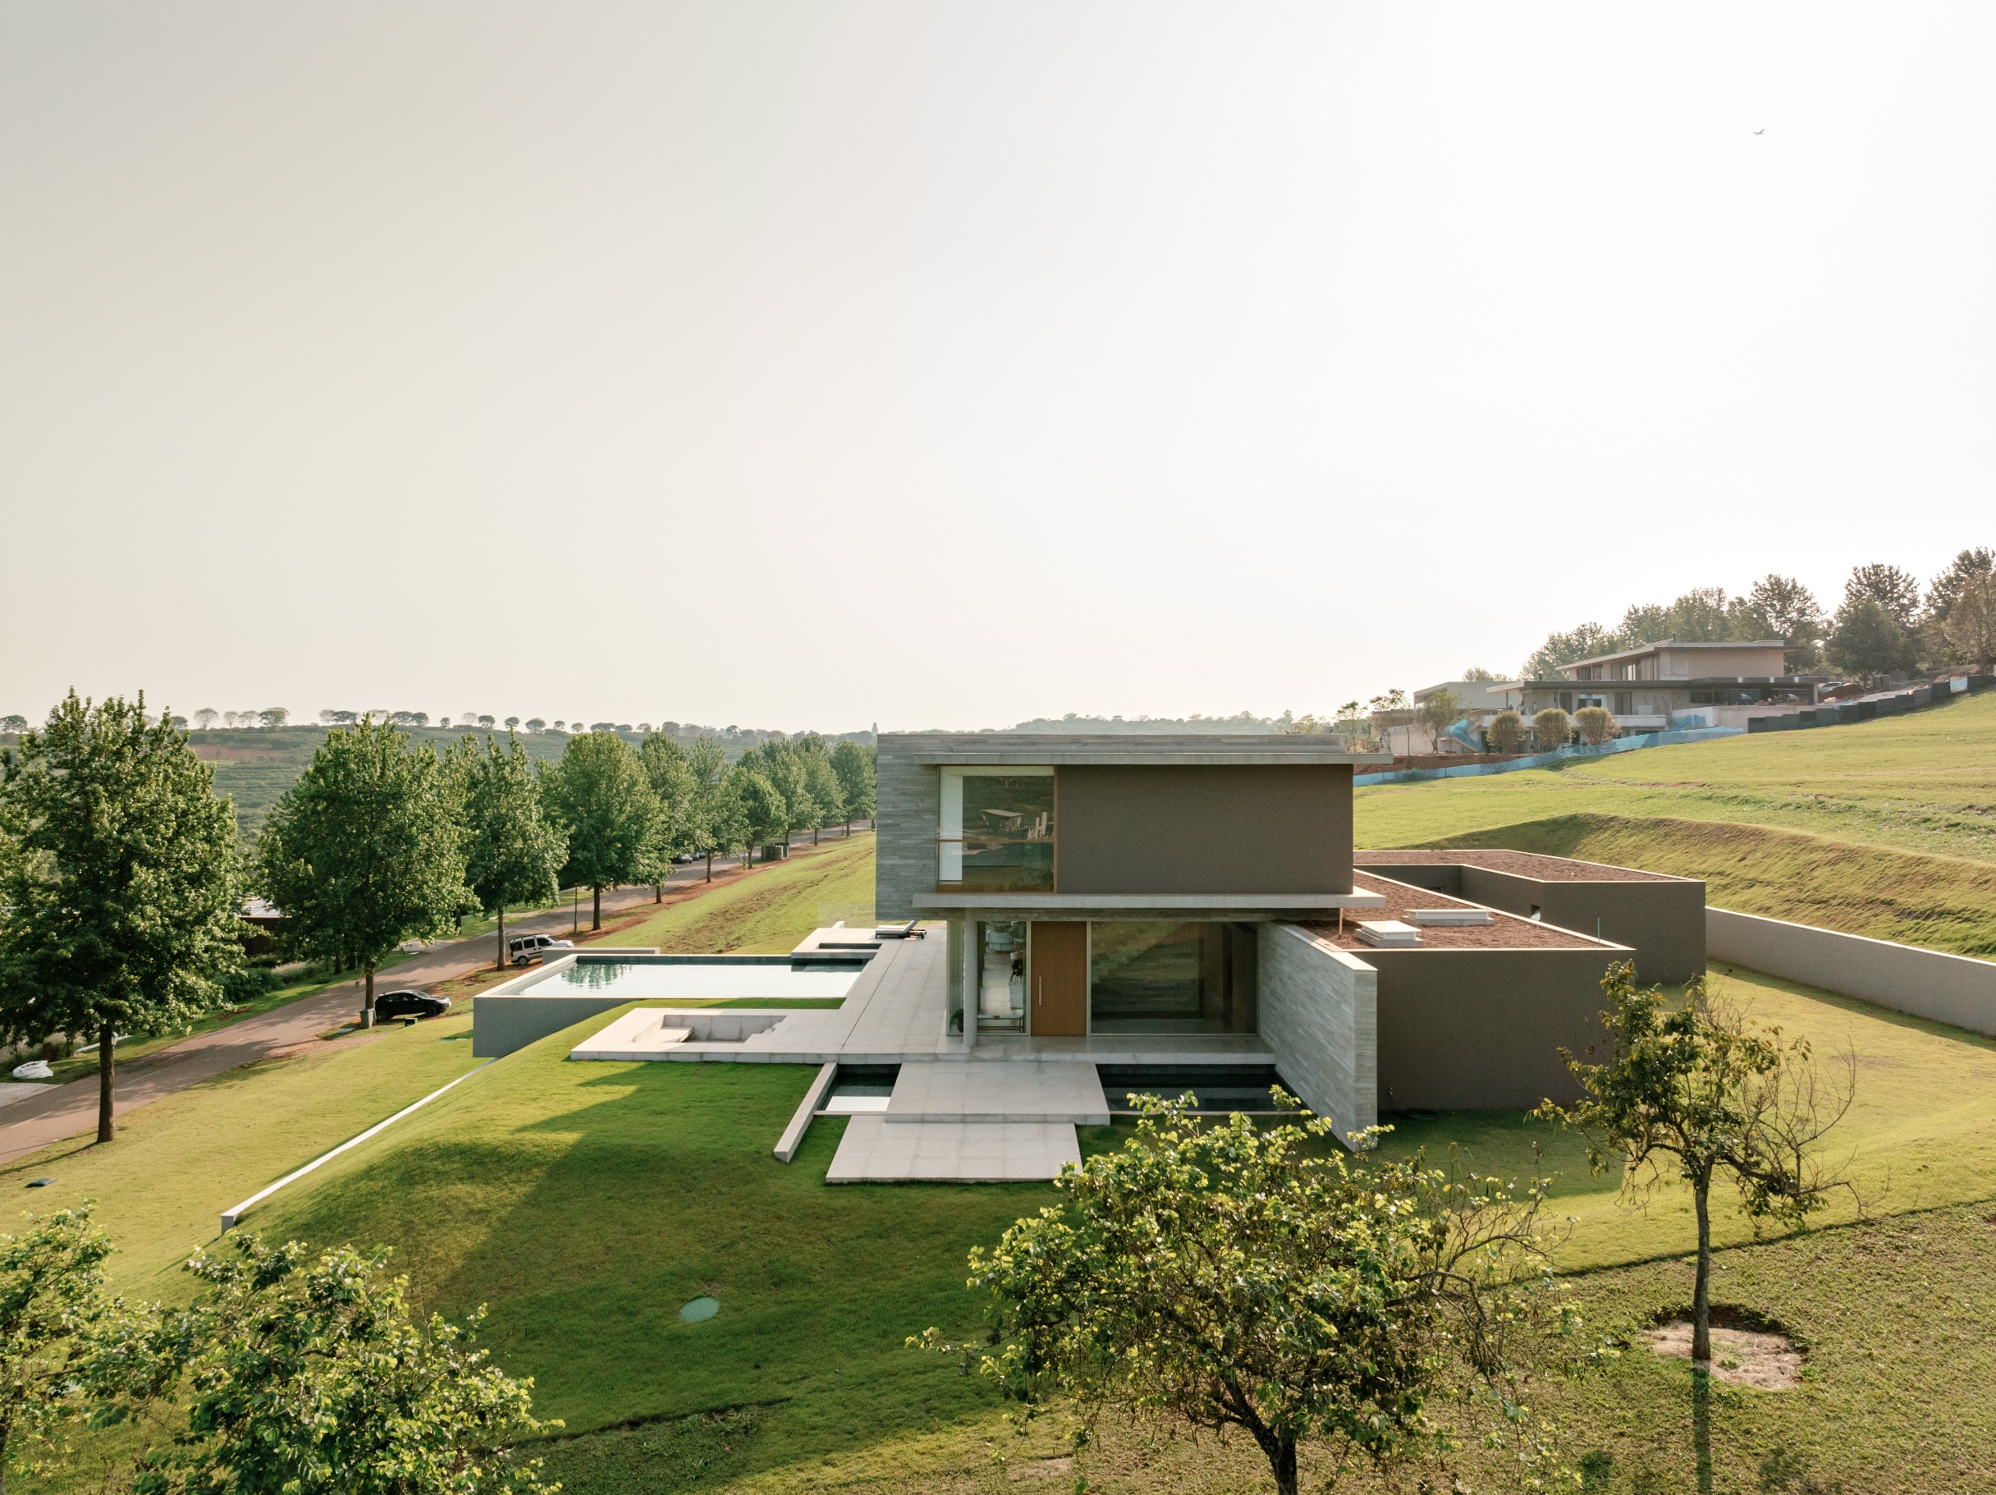

Slide 22
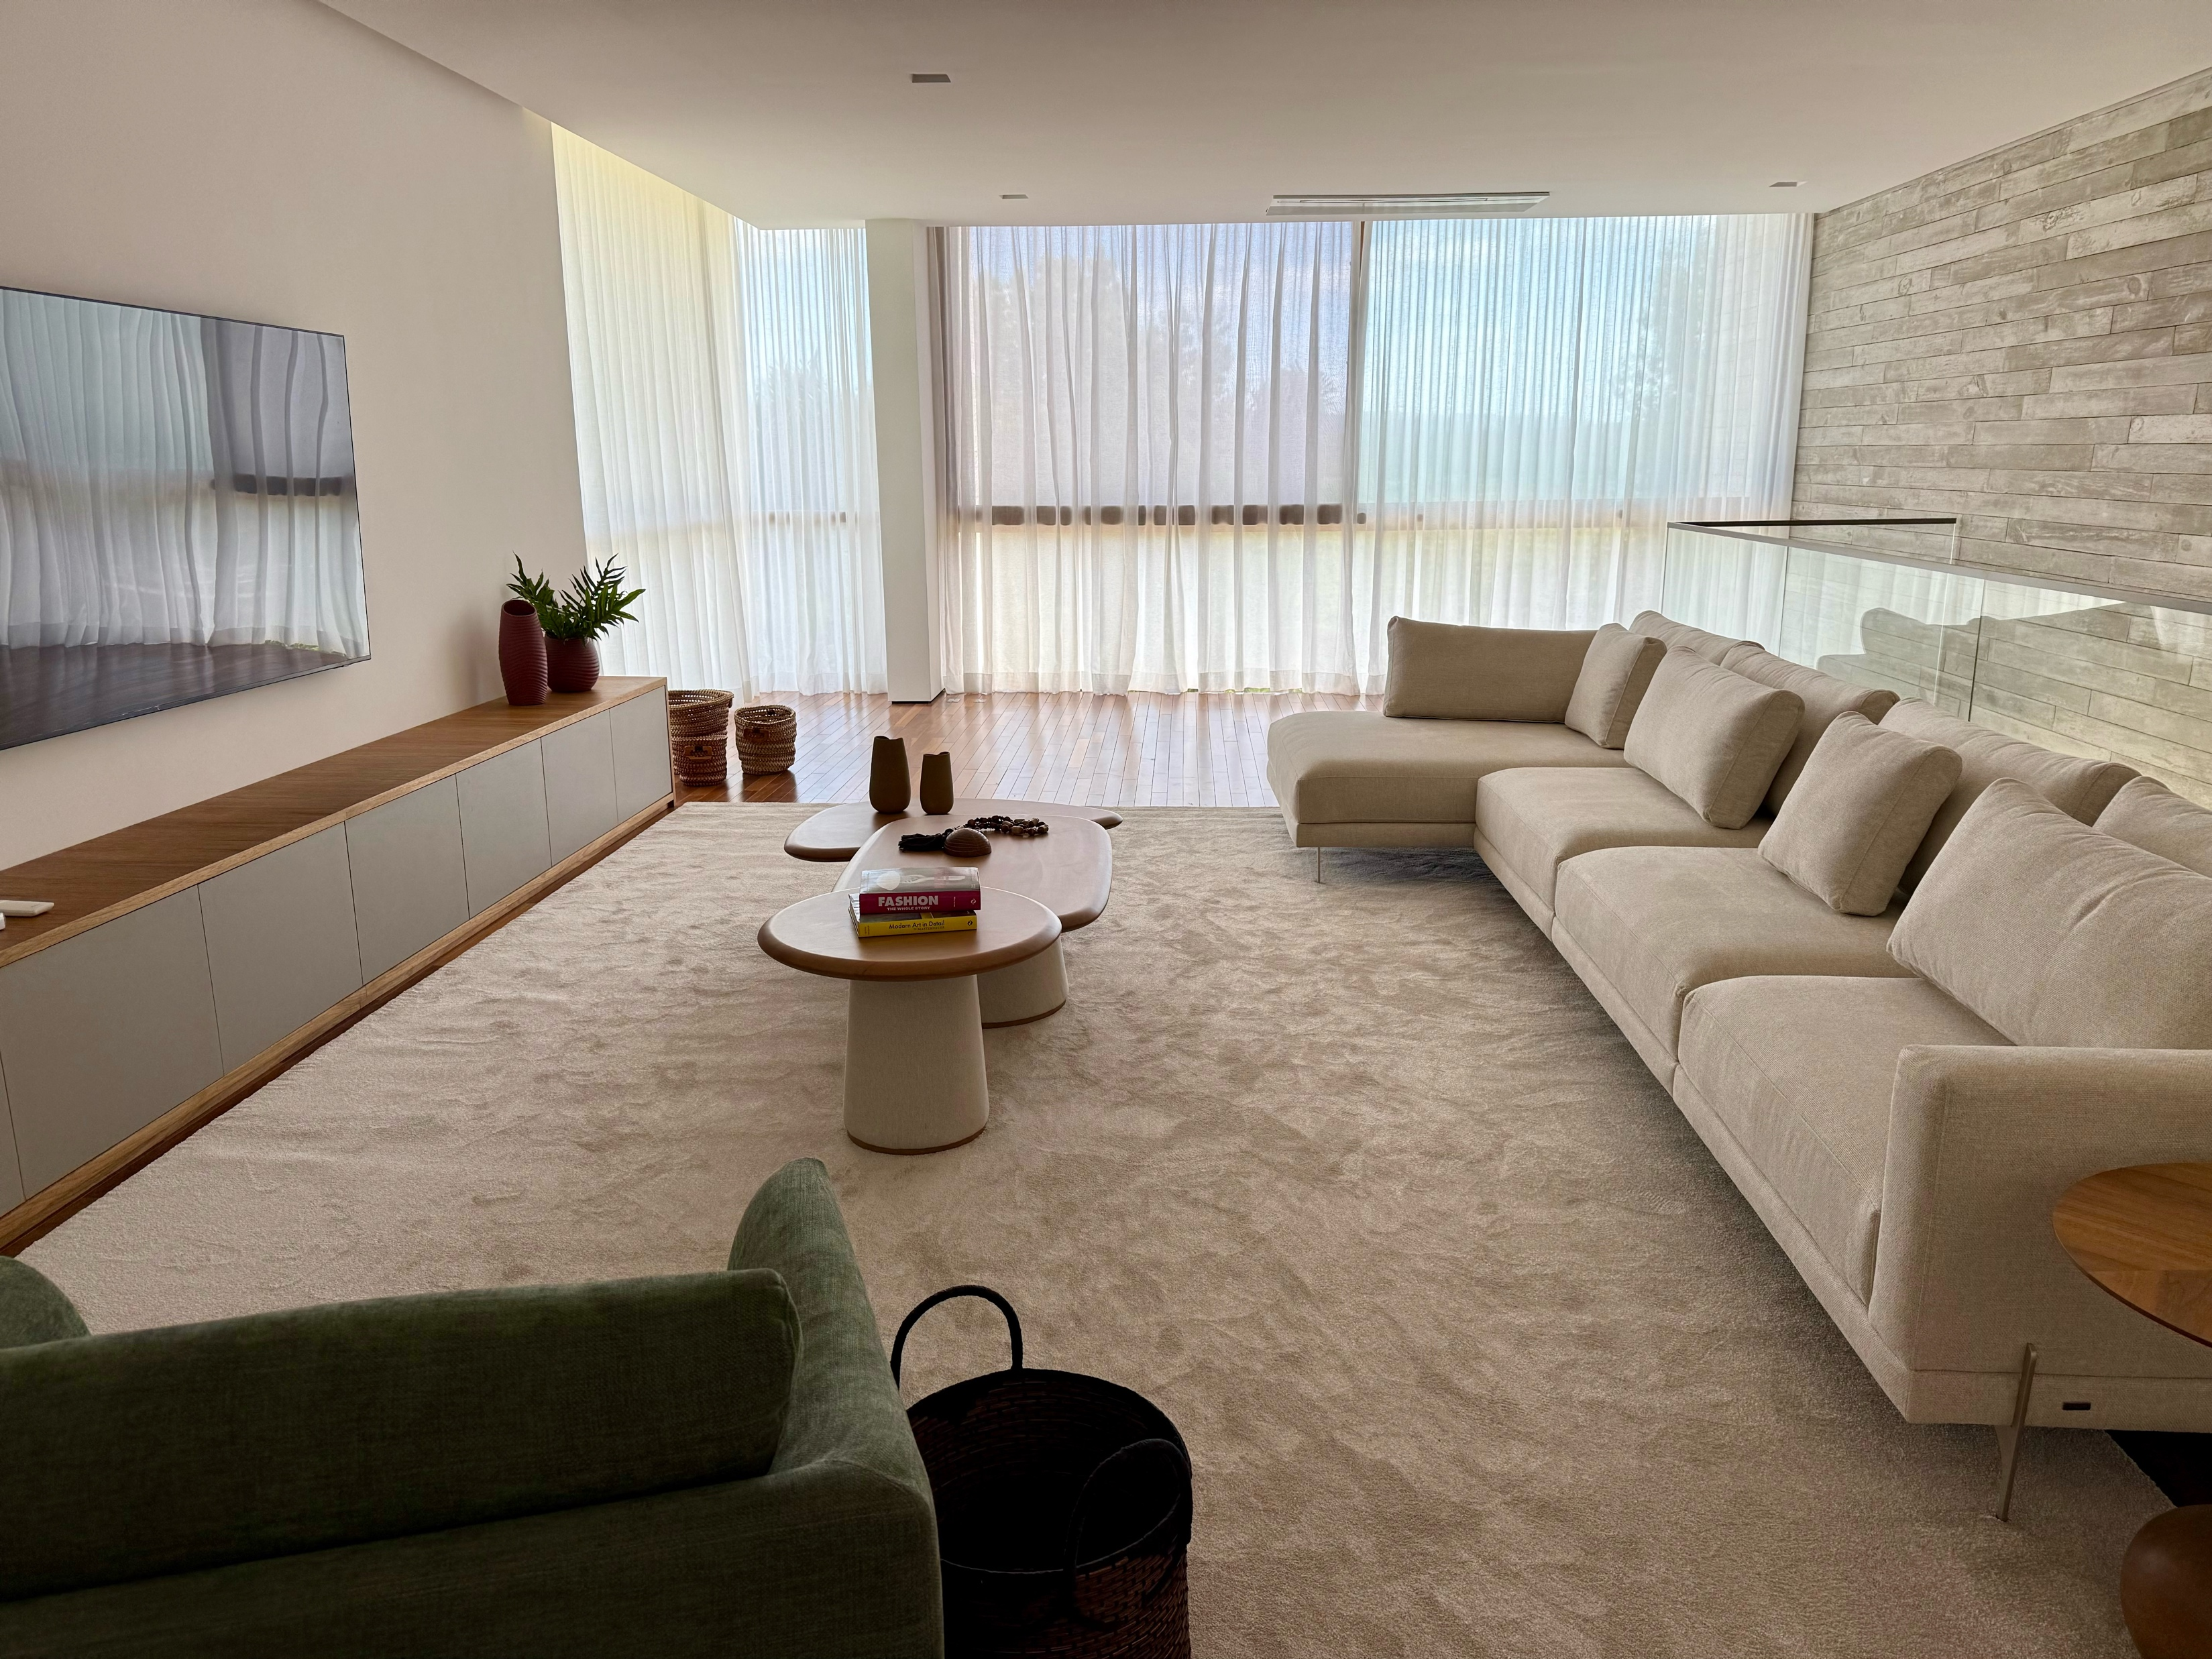
Casa Aroeira – Sala Íntima

Slide 23
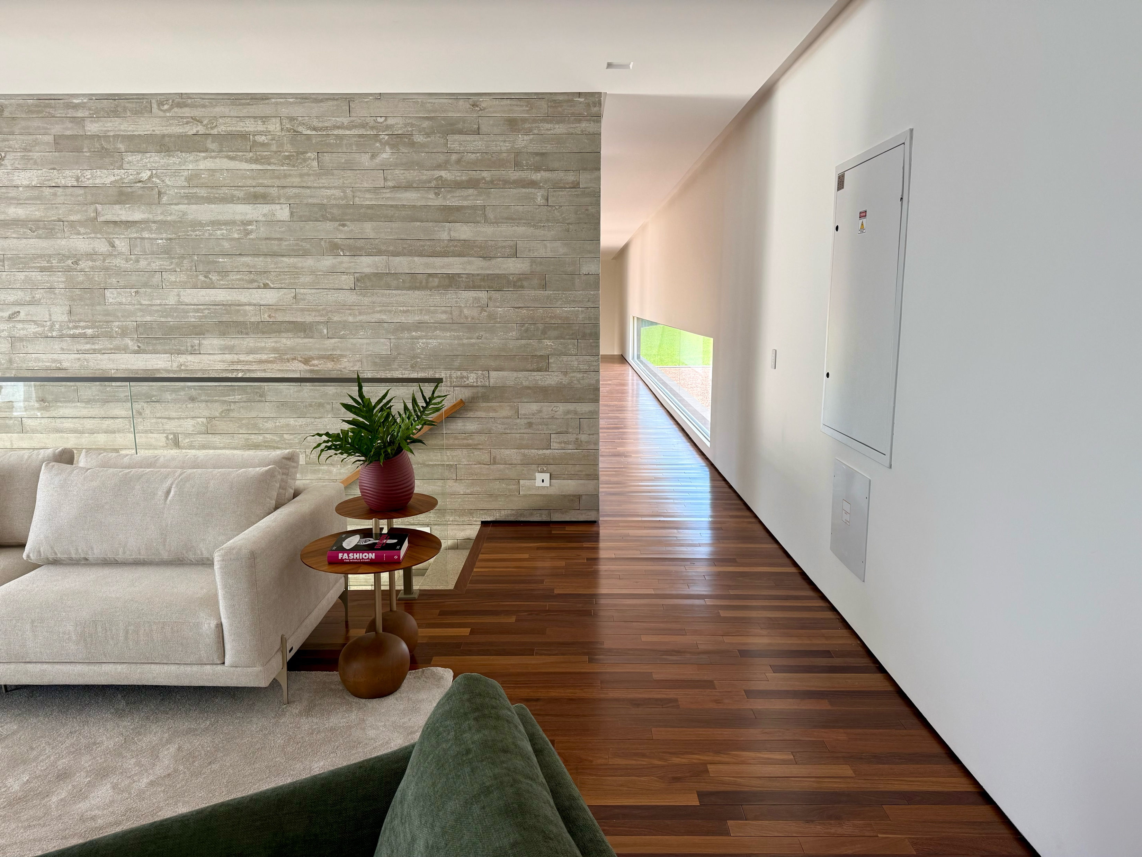
Casa Aroeira – Sala Íntima

Slide 24
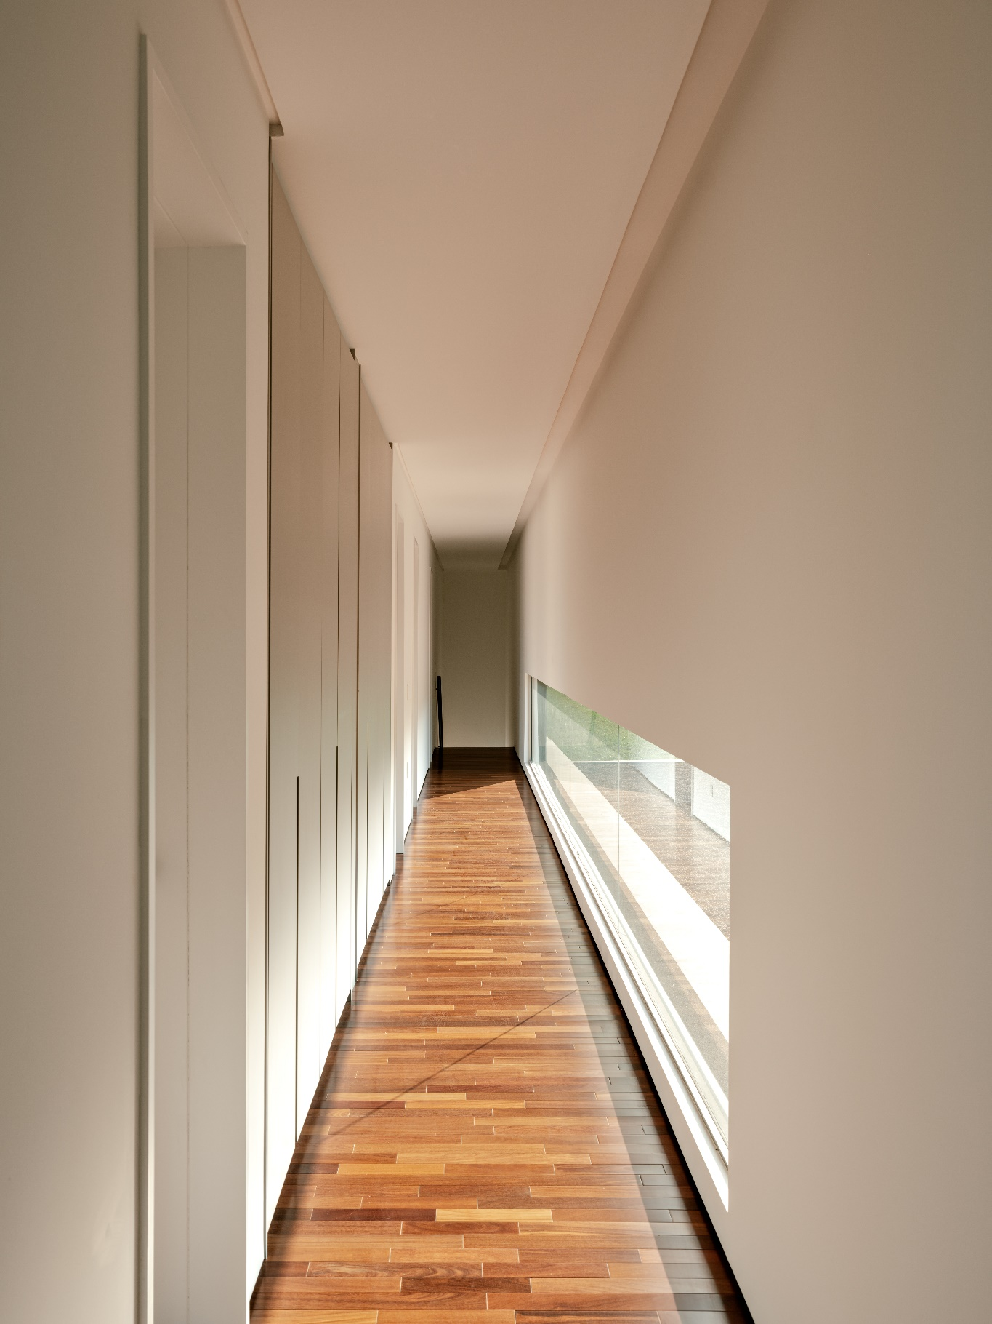
Casa Aroeira – Circulação

Slide 25
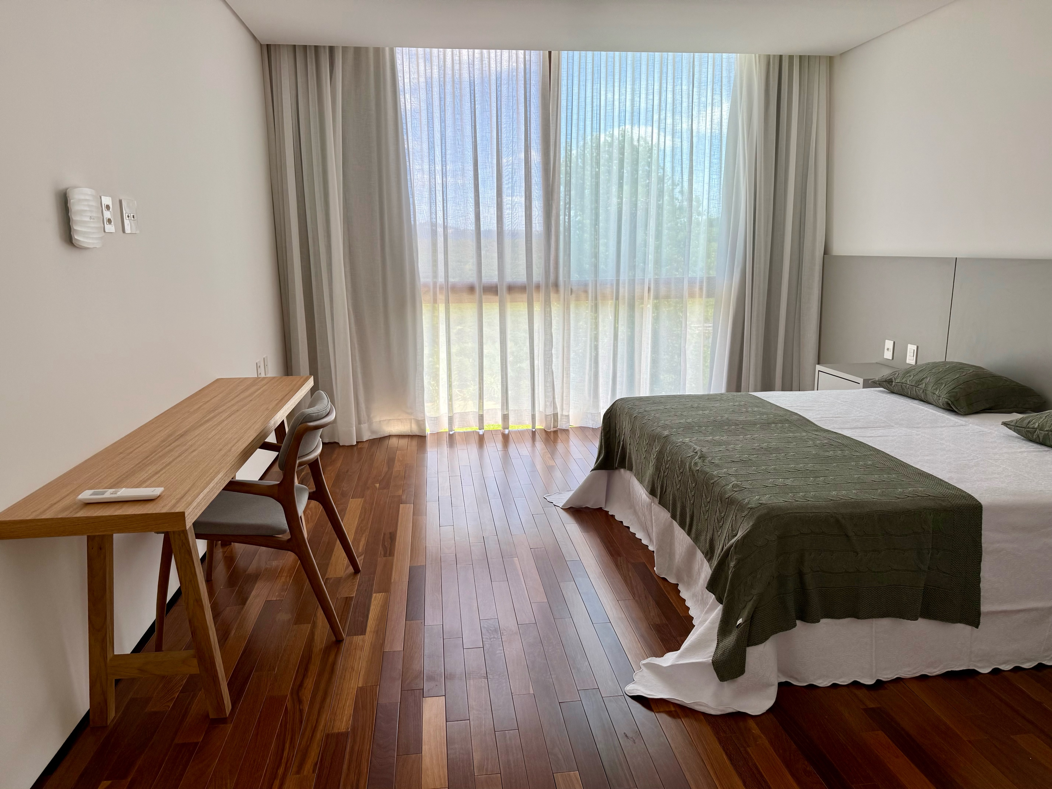
Casa Aroeira – Suíte 1

Slide 26
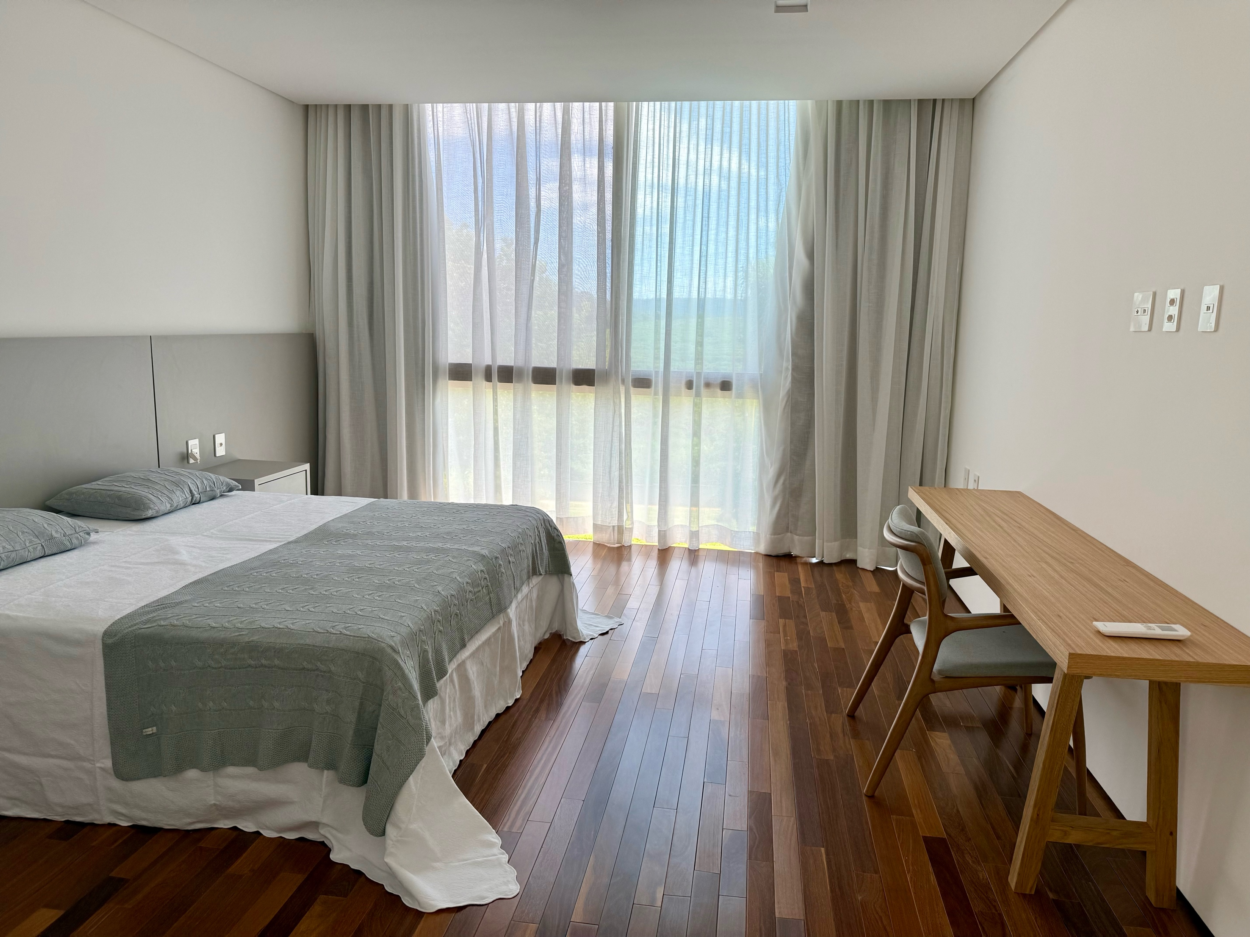
Casa Aroeira – Suíte 2

Slide 27
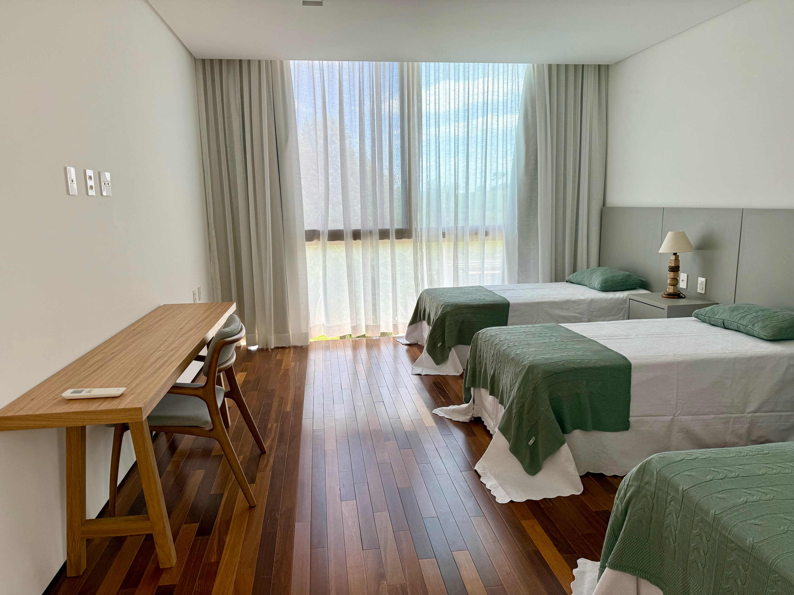
Casa Aroeira – Suíte 3

Slide 28
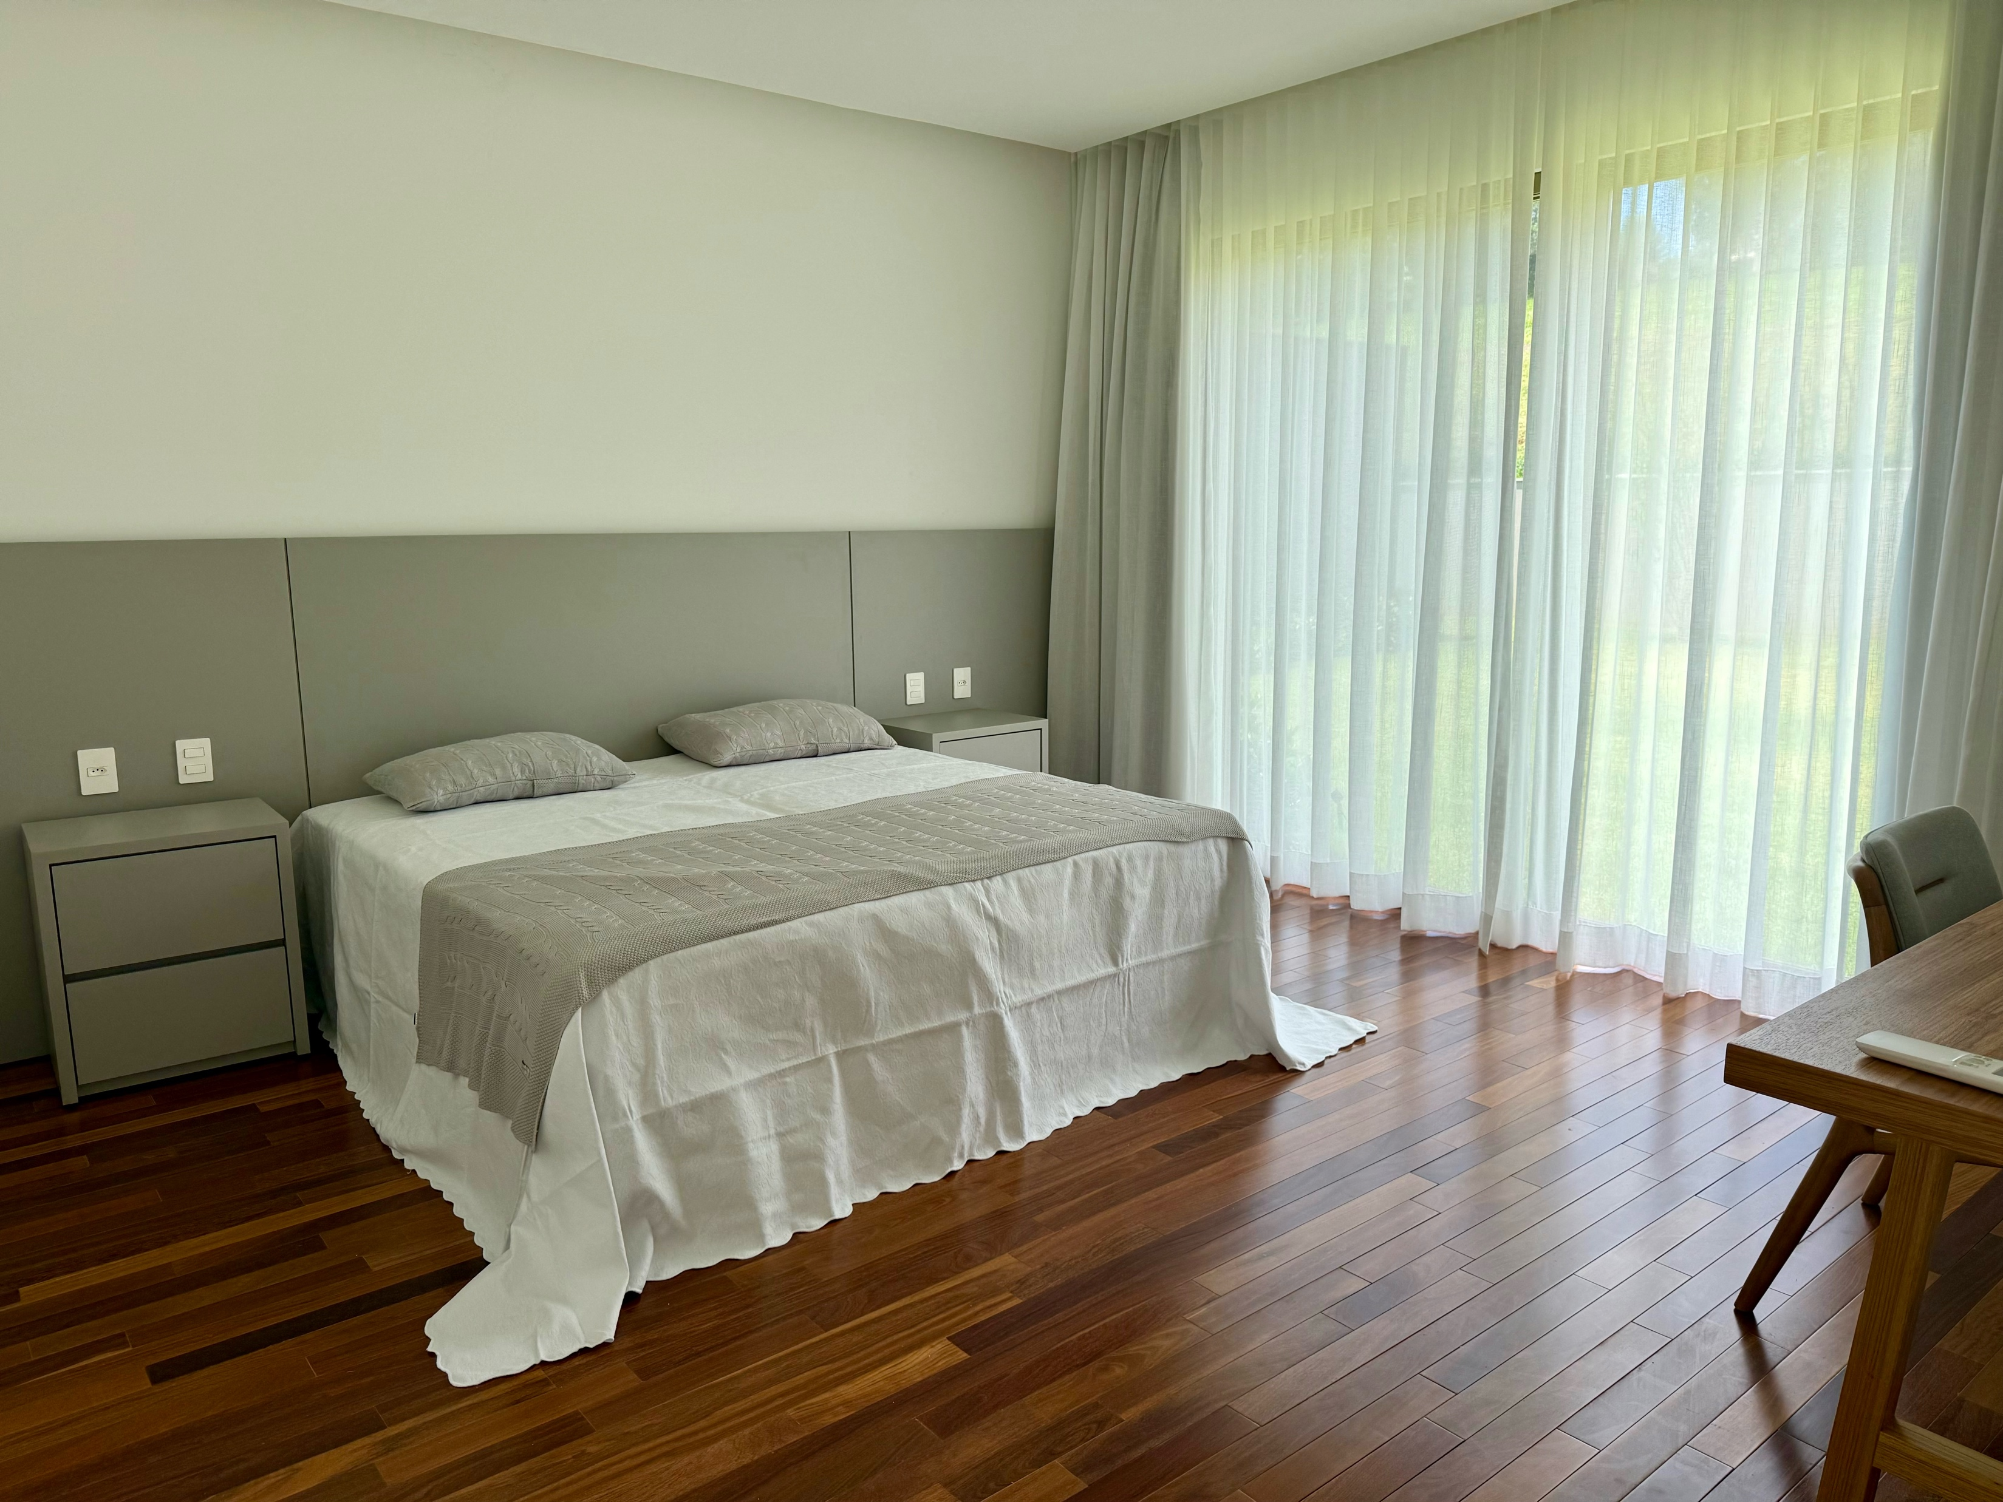
Casa Aroeira – Suíte 4 (hóspedes)

Slide 29
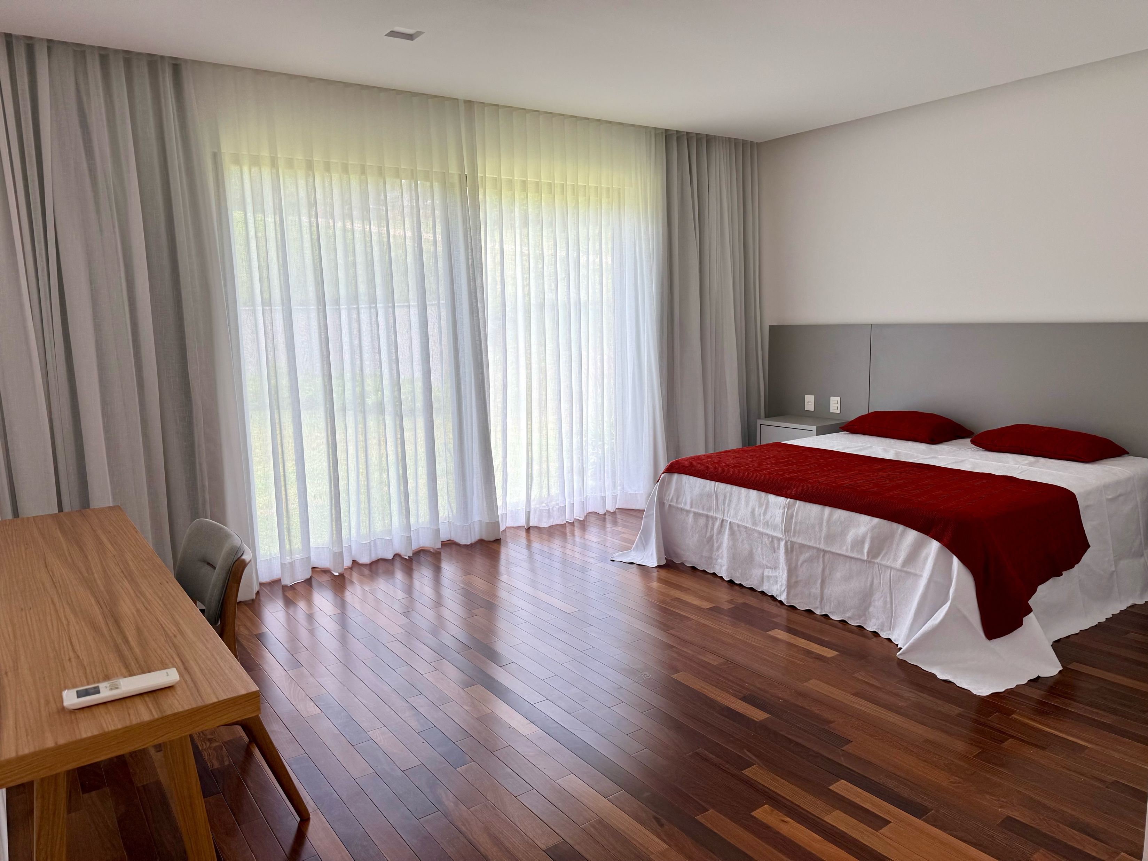
Casa Aroeira – Suíte 5 (hóspedes)

Slide 30
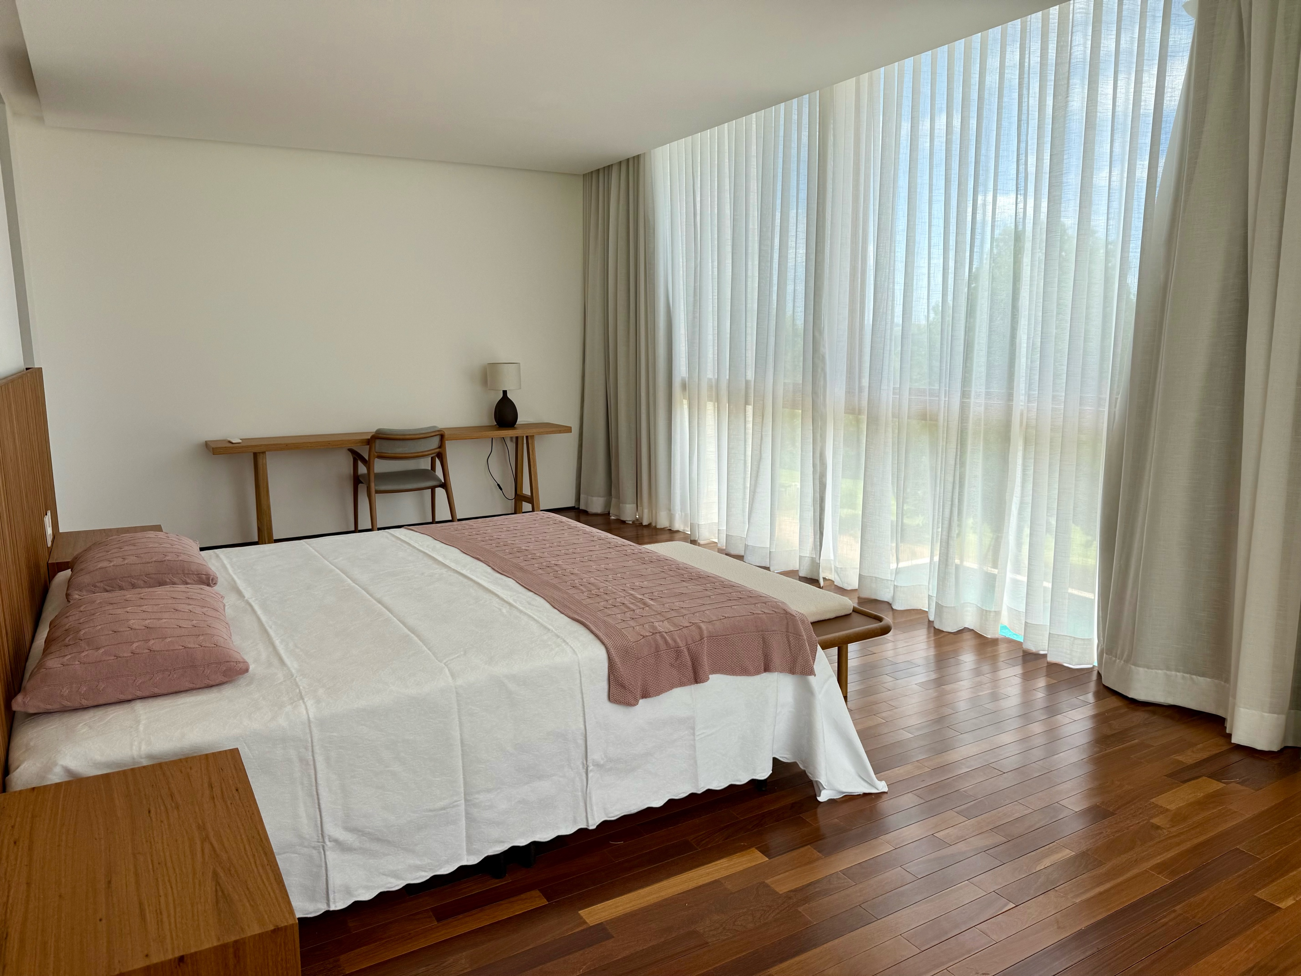
Casa Aroeira – Suíte Master

Slide 31
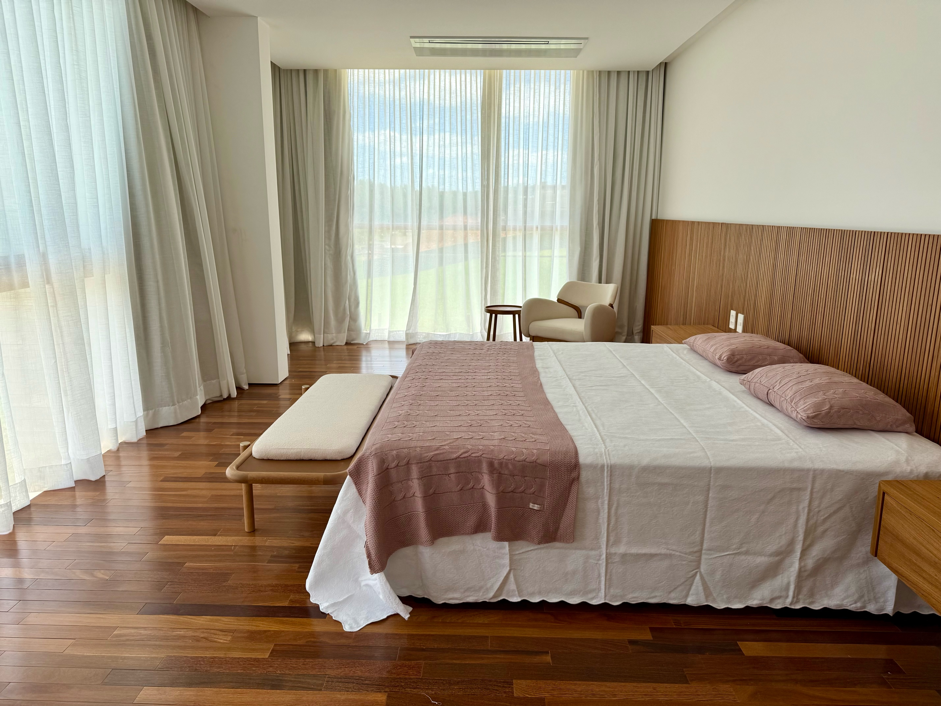
Casa Aroeira – Suíte Master

Slide 32
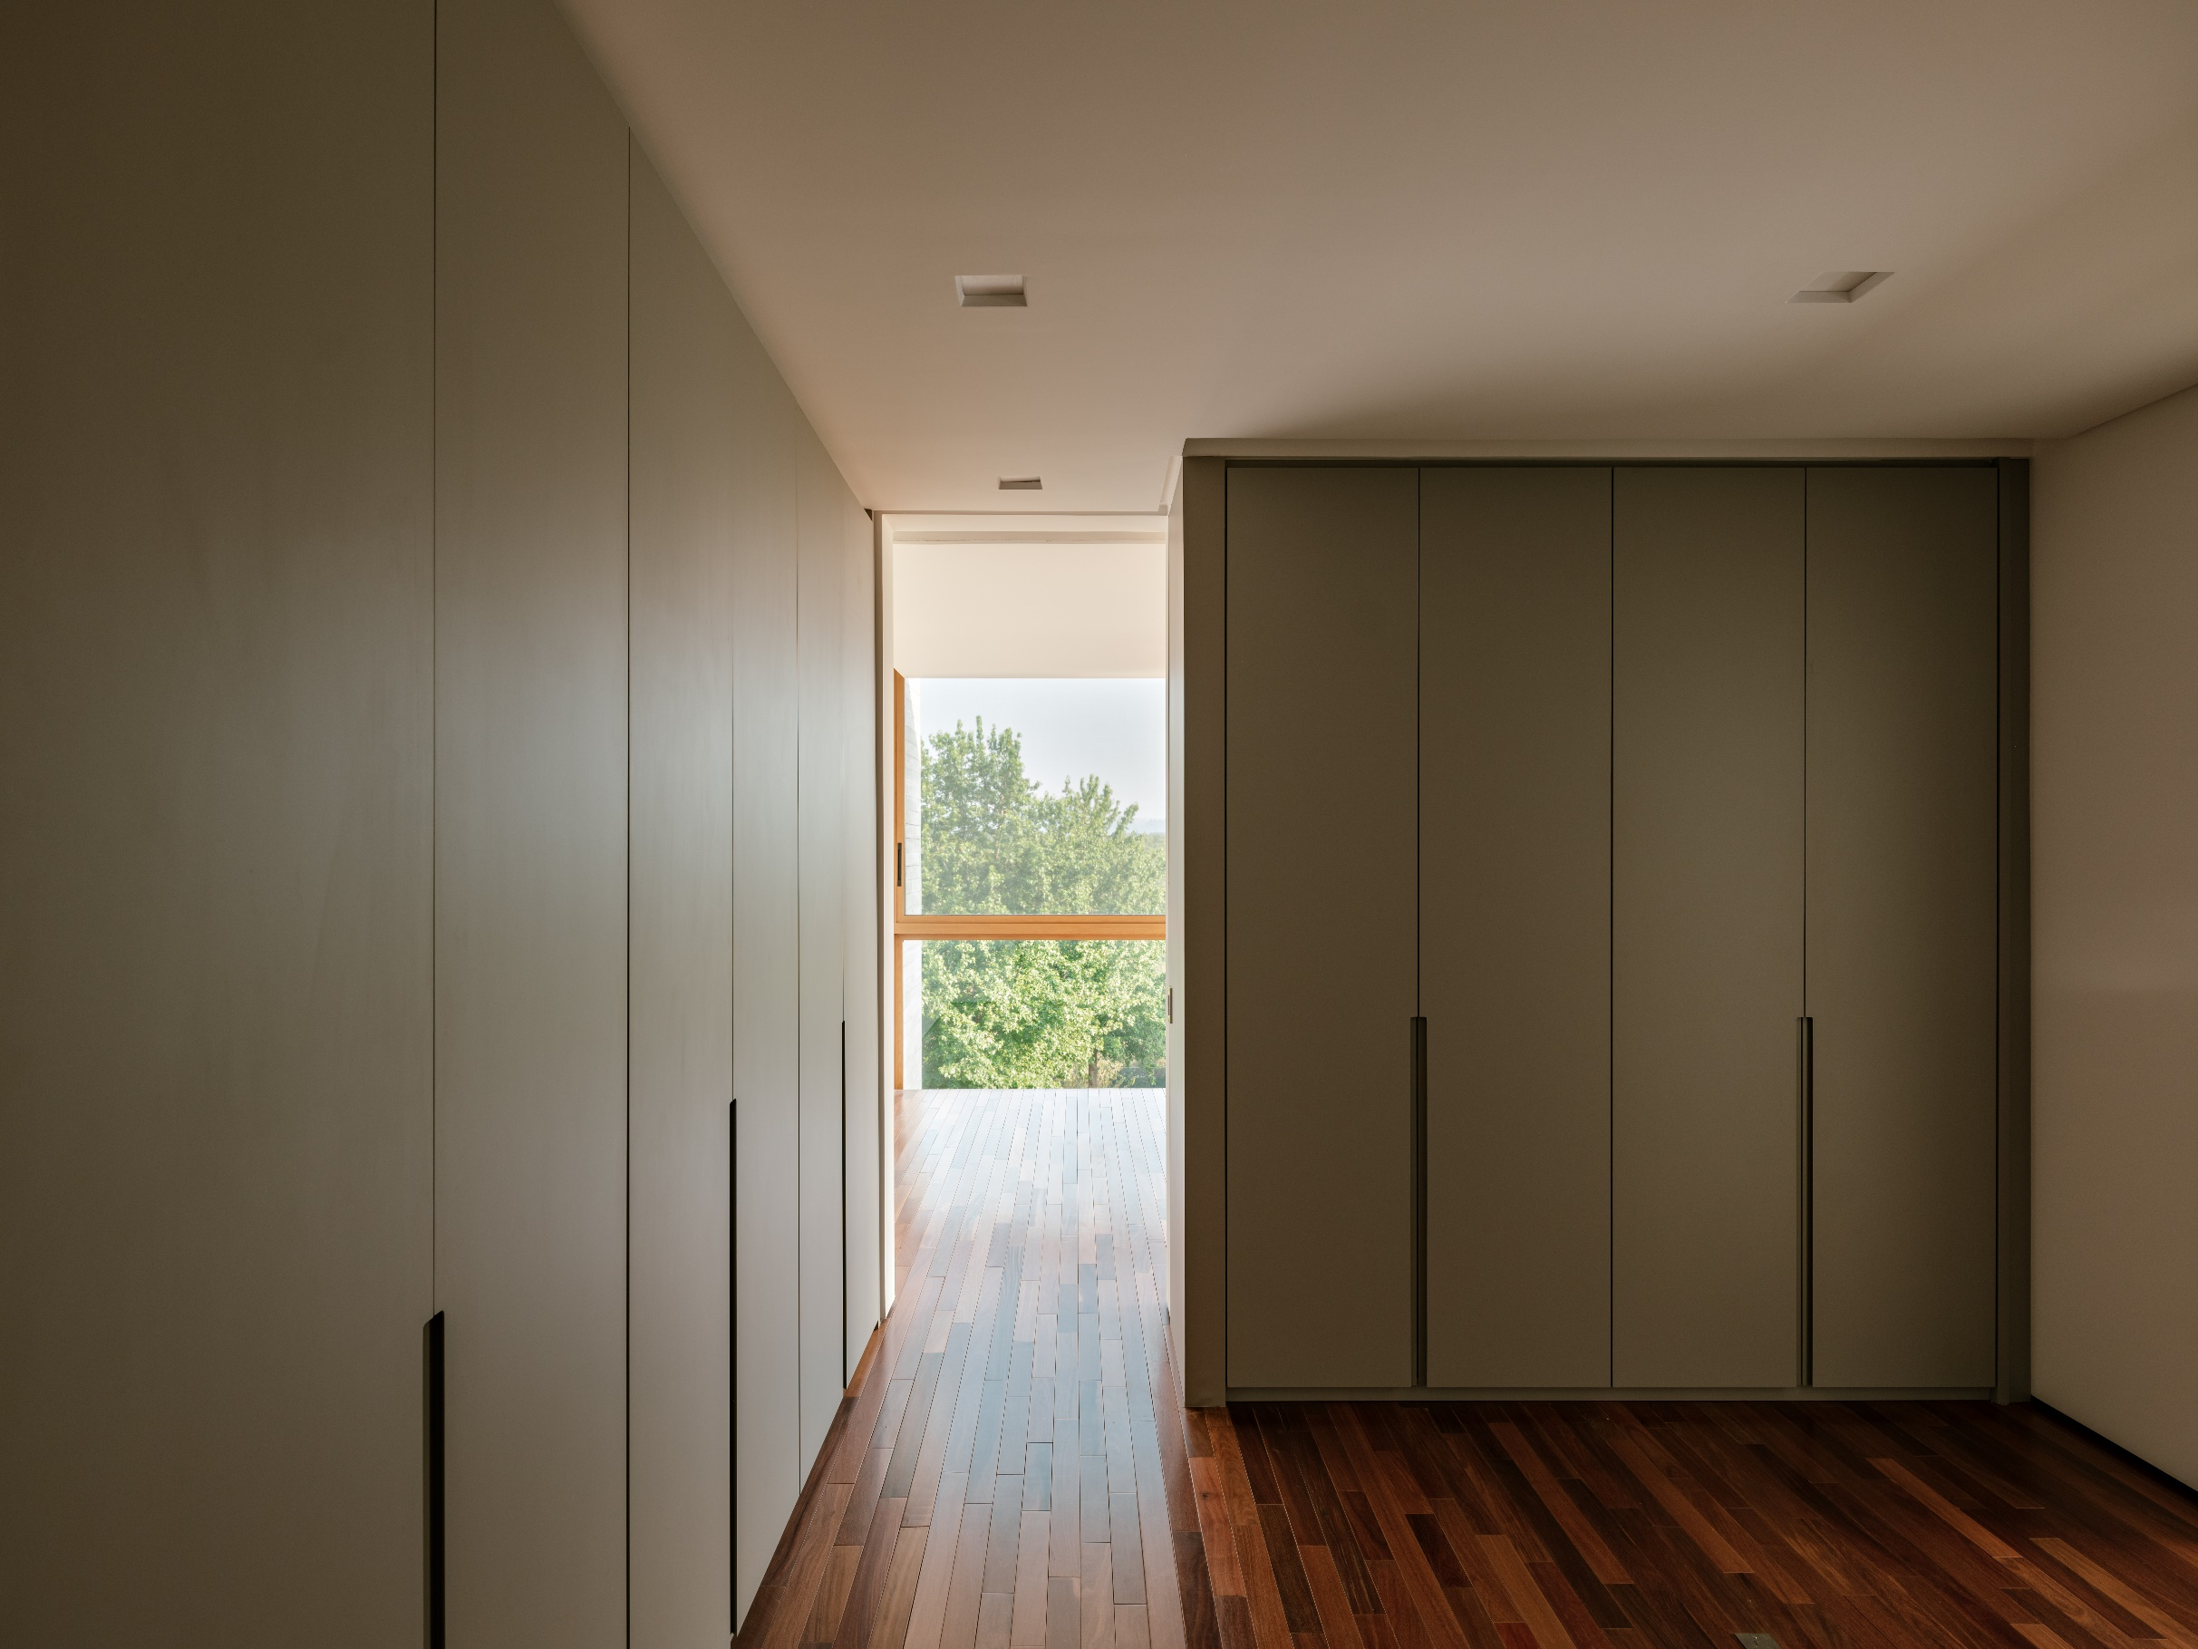
Casa Aroeira – Closet Master

Slide 33
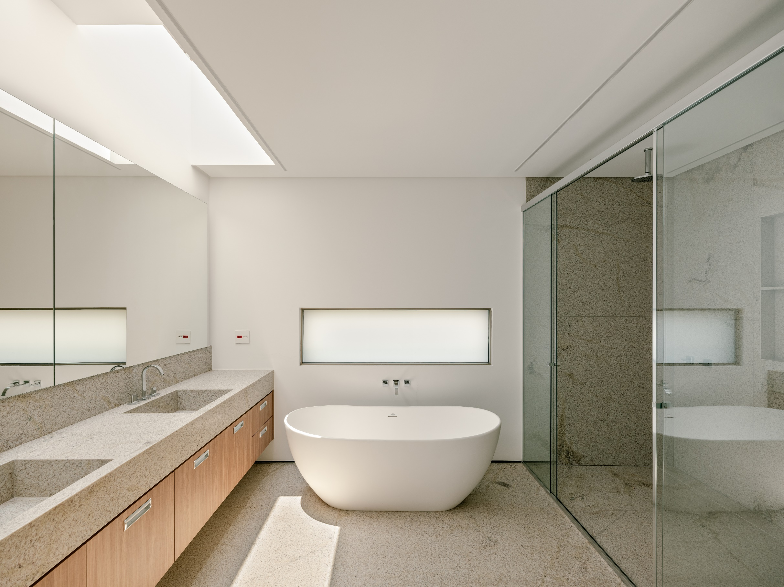
Casa Aroeira – Banho Master
Casa Aroeira – Banho Master

Slide 34
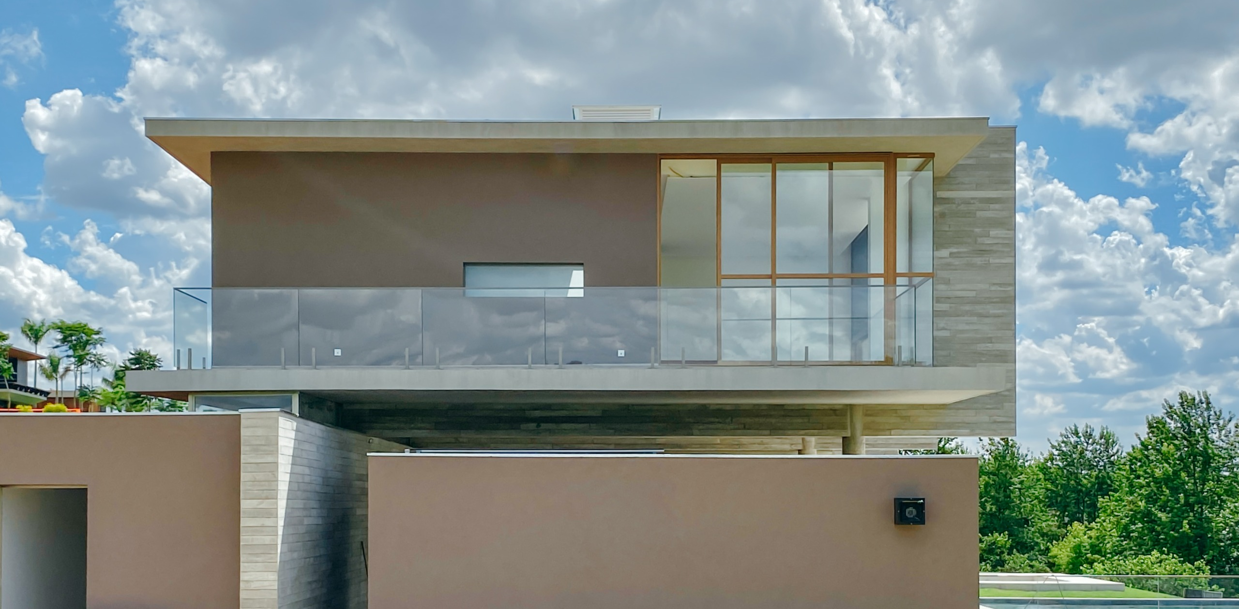
Casa Aroeira – Varanda Suíte Master

Slide 35
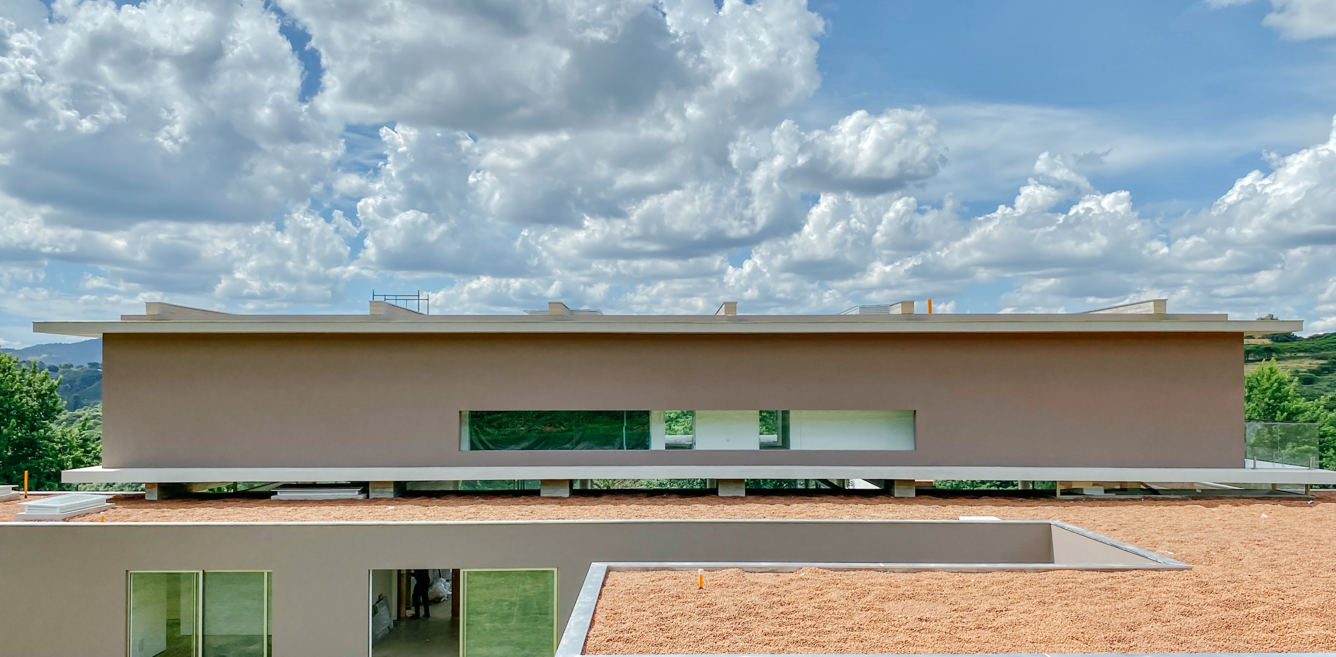
Casa Aroeira – Fachada Fundos

Slide 36
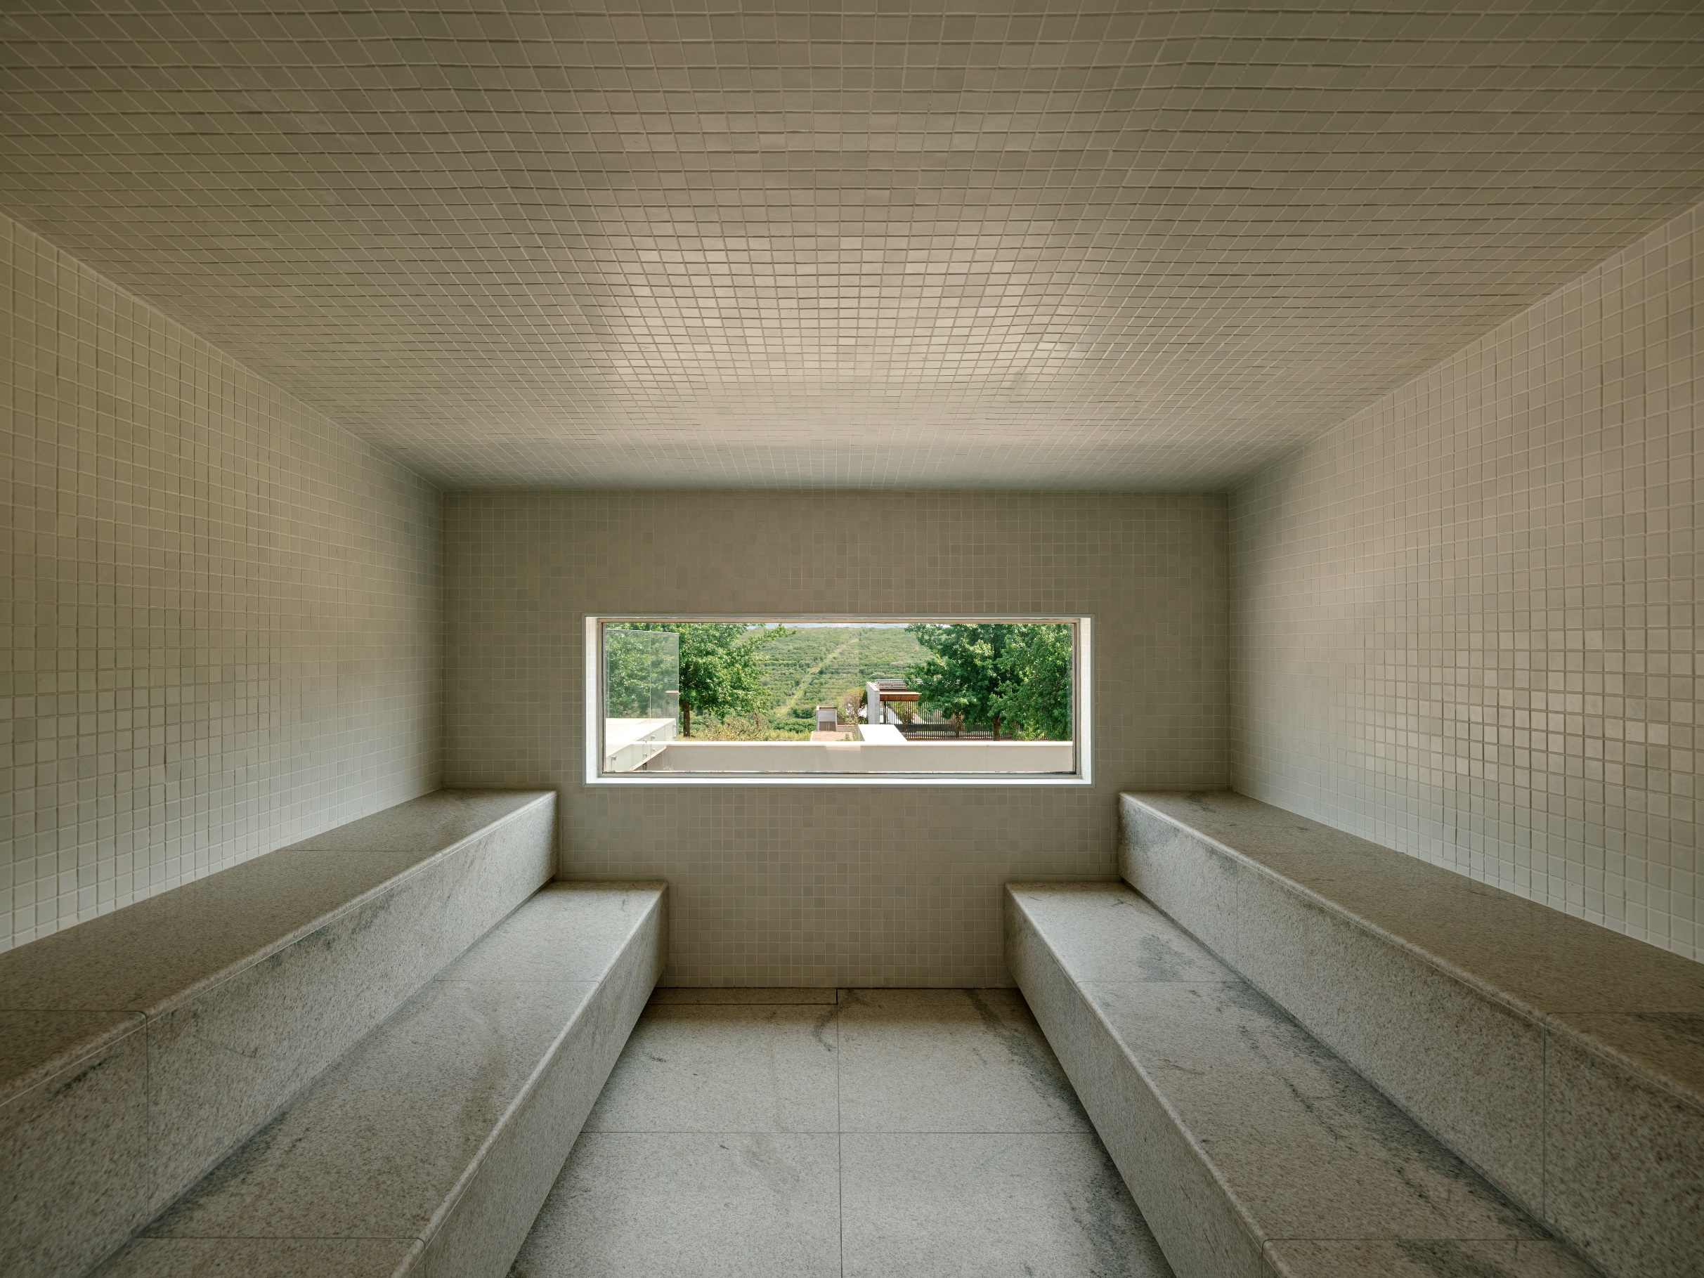
Casa Aroeira – Sauna

Slide 37
Planta Baixa

Slide 38
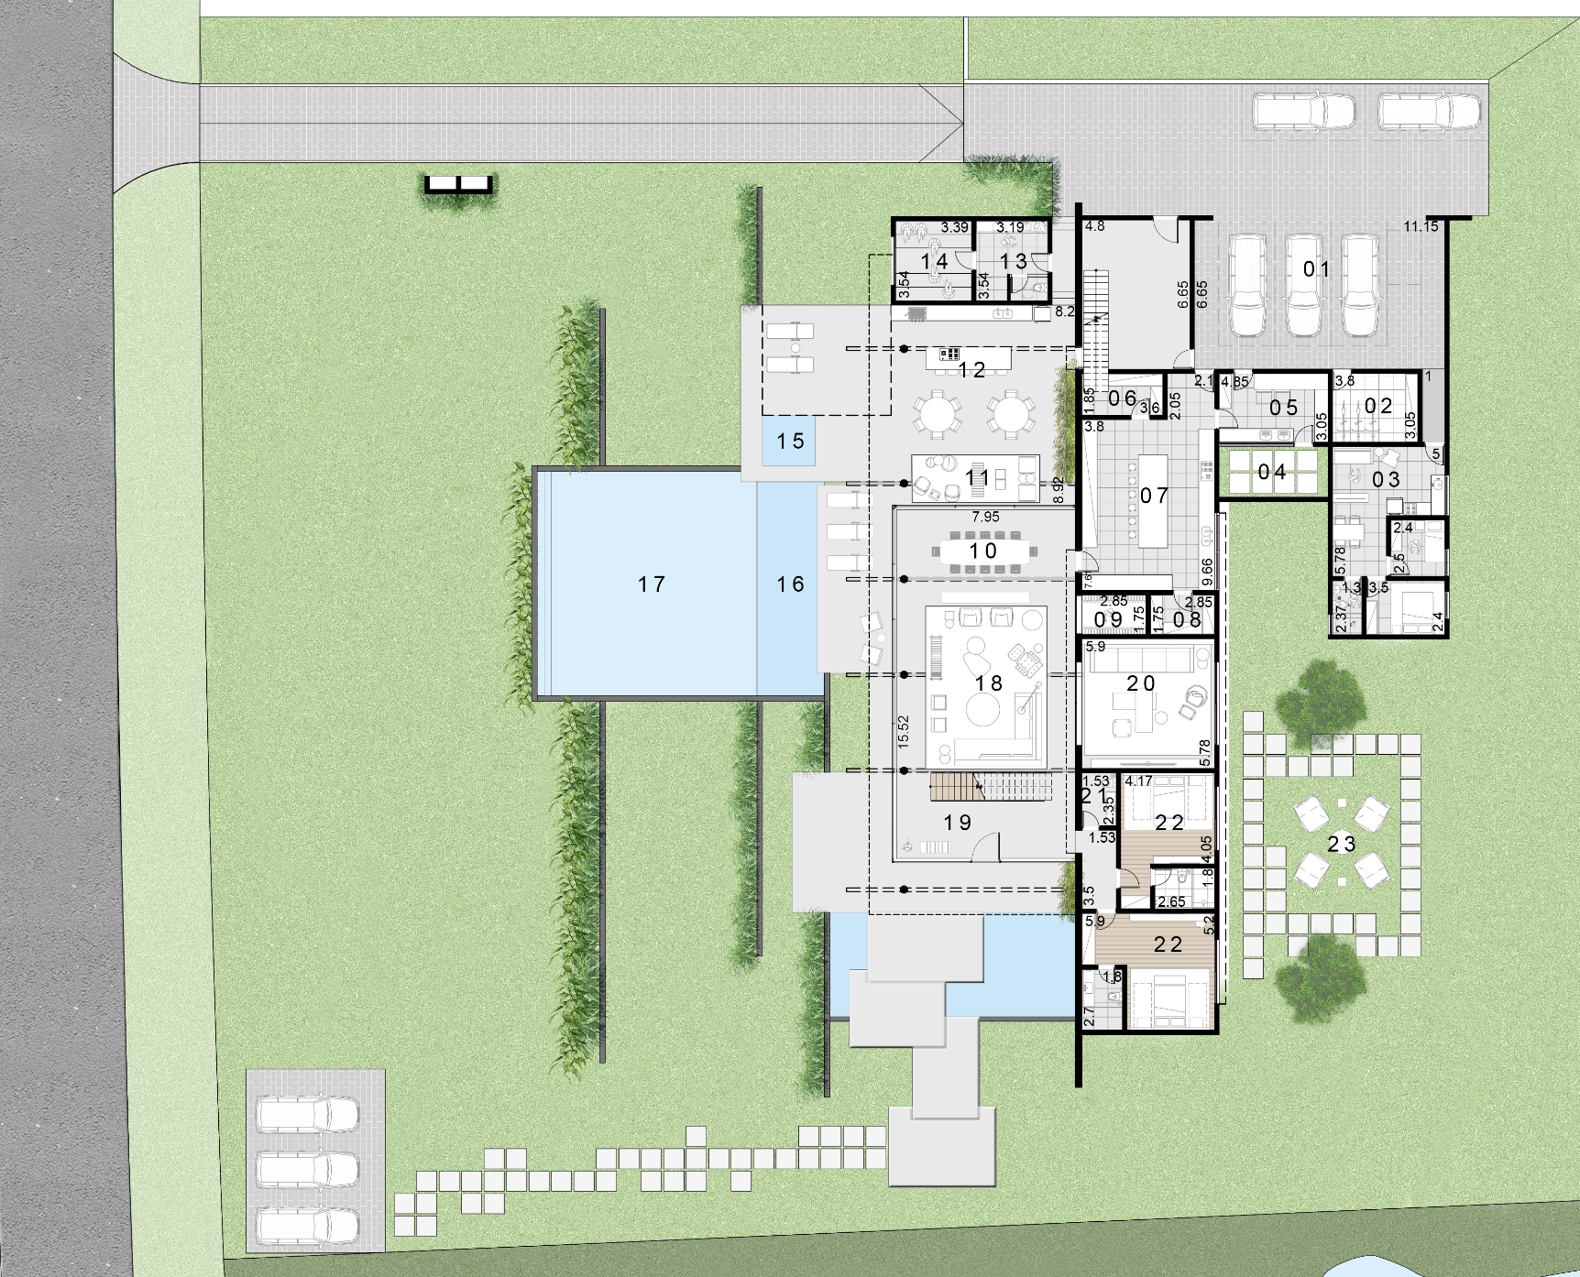
Casa Aroeira
Implantação

Slide 39
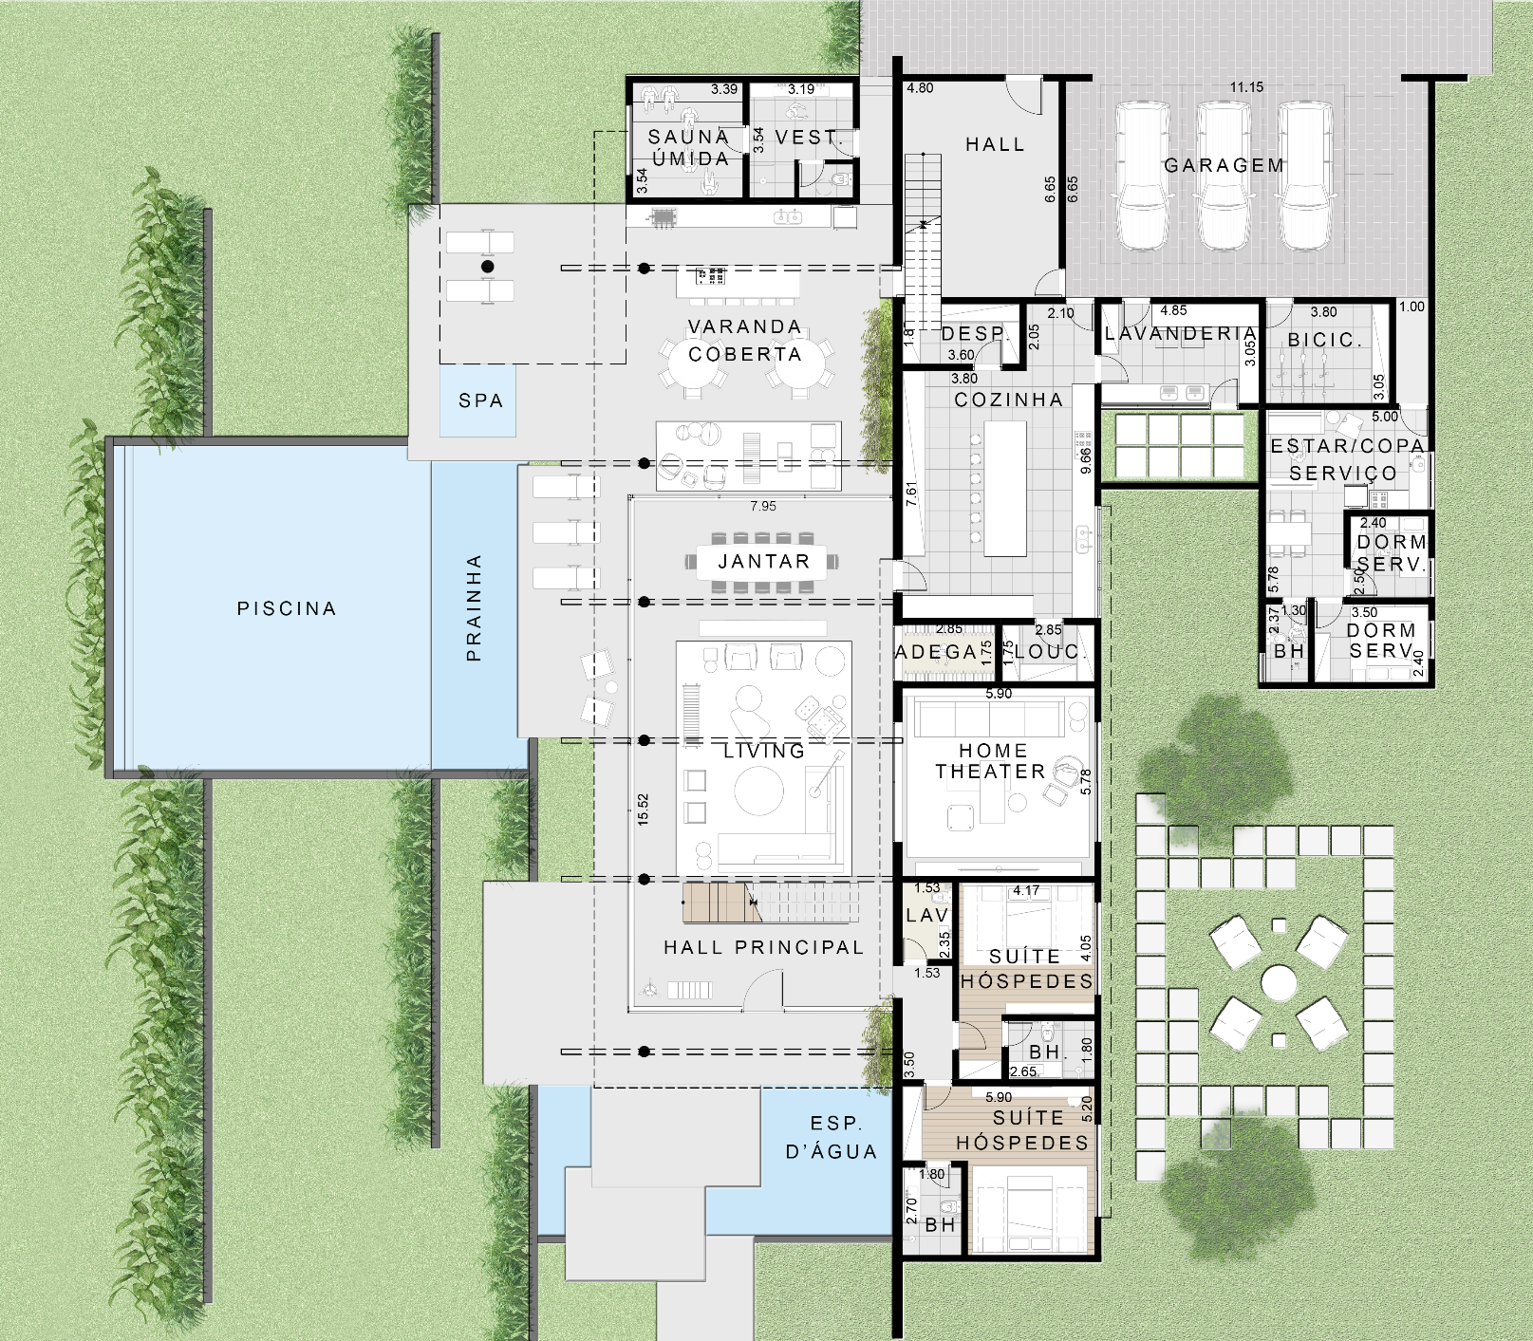
Casa Aroeira
Piso Térreo

Slide 40
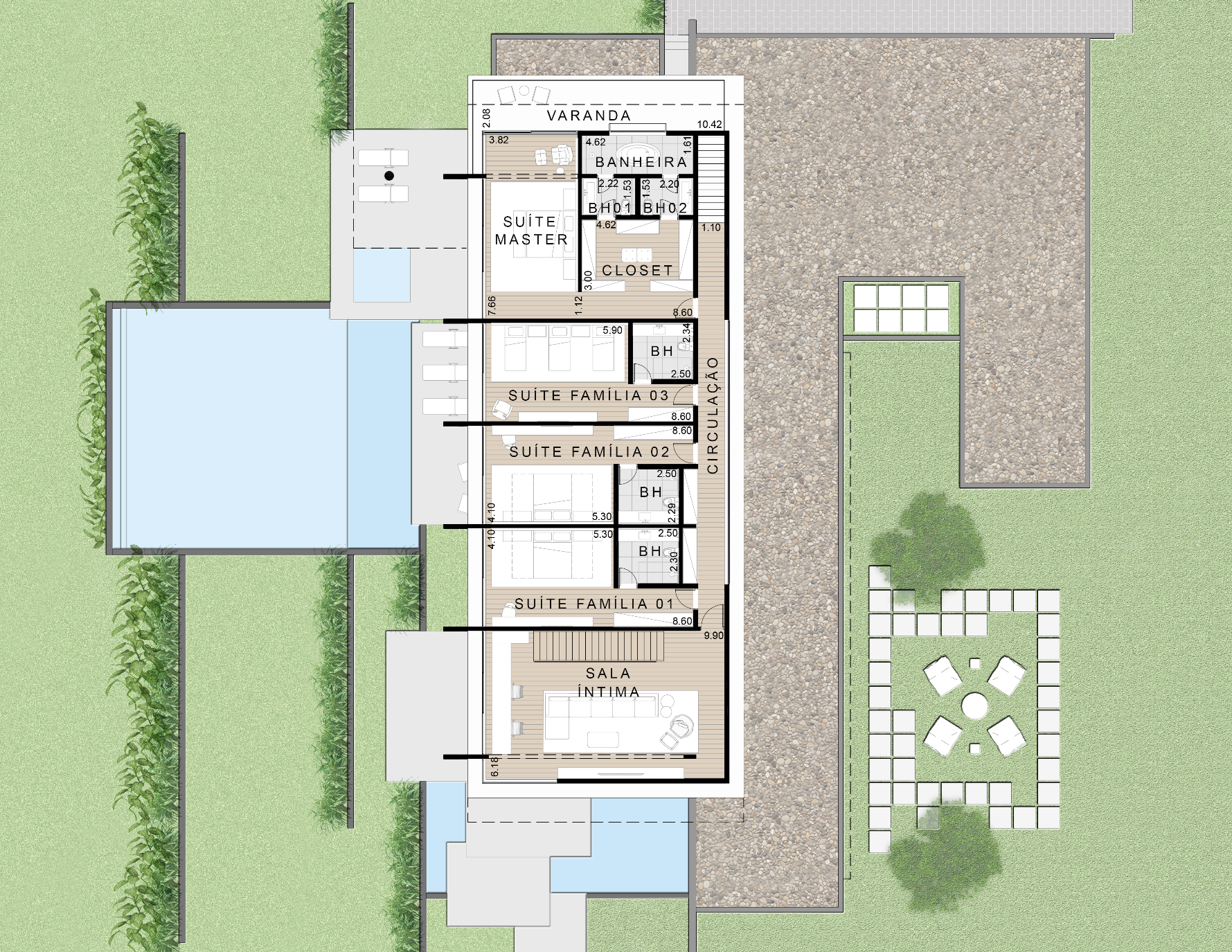
Casa Aroeira
Piso Superior

Slide 41
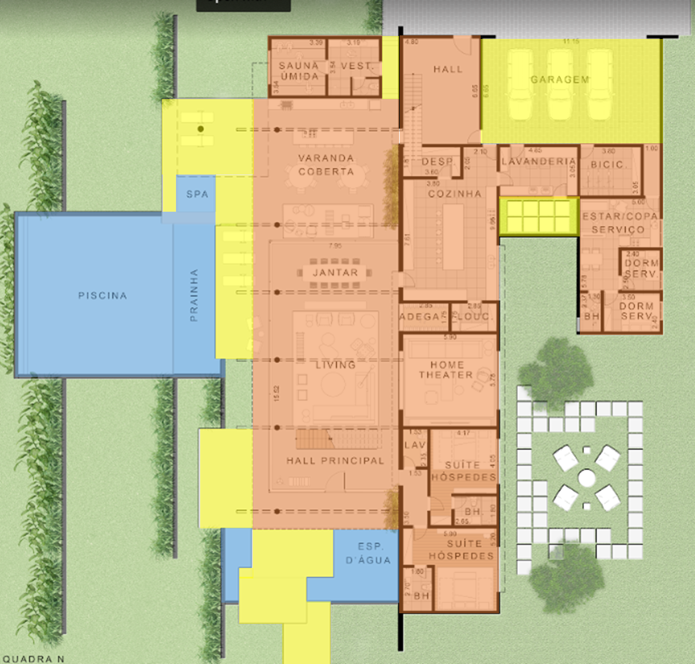
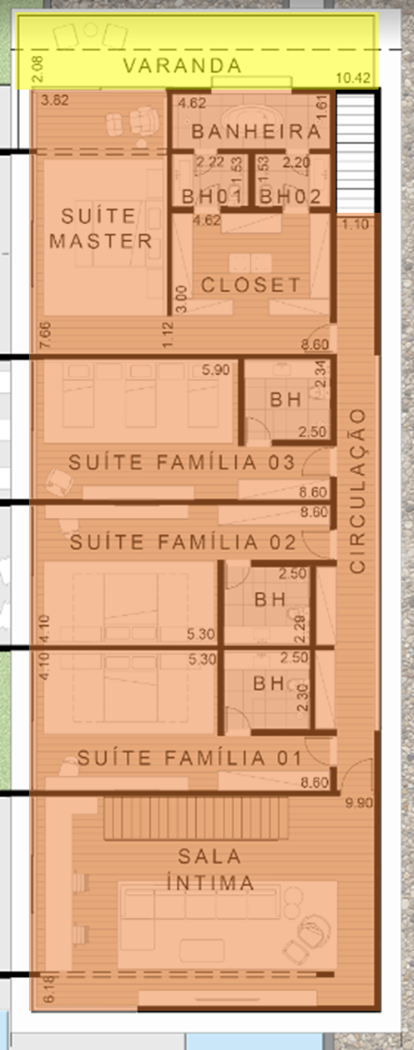
Casa Aroeira
Quadro de áreas
Áreas cobertas 824,16m²
Áreas descobertas e garagem 254,15m²
Piscina, prainha, espelho d’água e spa 165,57m²
Total 1.243,88m²
Térreo
Superior

Slide 42
Casa Aroeira: Programa e Memorial Descritivo
    Projeto por FGMF Arquitetos
    1.243,88 m² de área construída
    Lote de 3.300m² de esquina, com vista para o laranjal
    6 suítes, sendo 4 no superior e 2 de hóspedes no térreo
    Suíte master de 63 m² com closet, home office e banho com banheira de imersão
    Living com estar e jantar
    Home theater
    Adega
    Área gourmet com varanda externa coberta
    Fogo de chão
Piscina com prainha
    Jacuzzi externa
    Sauna úmida
Cozinha com despensa e louceiro
Dependências para caseiro com 2 quartos, sala e cozinha
Garagem com 4 vagas cobertas

Slide 43
Casa Aroeira: Programa e Memorial Descritivo
Revestimentos dos pisos e fachada: Área social com piso revestido em granito branco Siena 1,00x1,00. Área íntima com piso revestido em madeira cumaru. Acessos externos revestidos em fulget. Piscina revestida em porcelanato Portinari. Paredes externas com textura Ibratim
Janelas: tamanho piso-teto, em alumínio com pintura eletrostática na cor marrom, dando grande durabilidade e facilidade de manutenção, com vidro temperado 12 mm
Guarda-corpo: em vidro temperado e laminado 12 mm, na varanda externa da suíte master e nas suítes
Forro do teto: em gesso acartonado na cor branca
Escada: tipo “cascata”, construída em concreto armado, revestida em granito (pisada e espelho)
Portas internas: de abrir em madeira com pintura em laca branca, altura e espessura acima do padrão (altura de 2,60m e espessura de 4,5cm) e fechaduras em inox da marca La Fonte.
Louças e metais: todos da marca Deca instalados em todos os banhos, cozinha e lavanderia, cuba de inox da marca Tramontina. Assentos das bacias Deca com sistema "slow close”. Banheira de imersão da marca Jacuzzi modelo “free-standing”
Acabamentos dos banheiros: Todos os banhos possuem iluminação zenital, com domus ventilados e tela anti-mosquito instaladas. Piso e paredes do box revestidas em granito branco Siena, com ralo linear oculto dentro do box, feito na própria pedra. Todos os banhos possuem box com porta blindex de vidro temperado 12 mm, e espelhos grandes cobrindo toda a parede acima da bancada, nichos dentro do box
Bancadas: todas em pedra, sendo dos banhos em granito branco Siena, da cozinha e da área gourmet em granito Preto São Gabriel
Marcenaria: instalada em todos os ambientes, com dobradiças da marca Blum, gavetas com corrediças telescópicas, portas e gavetas com amortecimento, na cozinha, gourmet, closets das suítes, banhos e lavanderia

Slide 44
Casa Aroeira: Programa e Memorial Descritivo
⁠ Ar condicionado VRV instalado em todos os ambientes da casa (living, home theater, sala intima, suites, cozinha e casa do caseiro), sendo que na sala de estar e jantar foi utilizado o sistema dutado com grelhas lineares
Paisagismo completo projeto assinado por Rodrigo Oliveira, com irrigação automatizada instalado em todo o jardim
Poço artesiano instalado com geração de 2.700 litros/h
Iluminação instalada 100% em led em toda a casa
100% mobiliada (living, jantar, gourmet, home theater, sala intima e suítes)
Cortinas instaladas em todas as suítes, sala intima e home theater
Adega com capacidade para 500 garrafas
Automação da iluminação com sistema Absolute instalada nas área sociais e jardim
Rede de internet e dados instalada
Eletrodomésticos instalados na cozinha, lavanderia e gourmet, TV Samsung instaladas no home theater e na sala intima
Sauna úmida instalada
Aquecimento a gás para piscina e jacuzzi instalado
Toldo instalado na área gourmet
Aquecimento solar para a água de consumo da casa com boiler de 1000 litros, instalado na casa de máquinas
Caixas d’água com capacidade para 5.000 litros, instalados na casa de máquinas
Sistema de filtragem da piscina instalado (bomba e filtro de areia)
Previsão para energia fotovoltaica

Slide 45
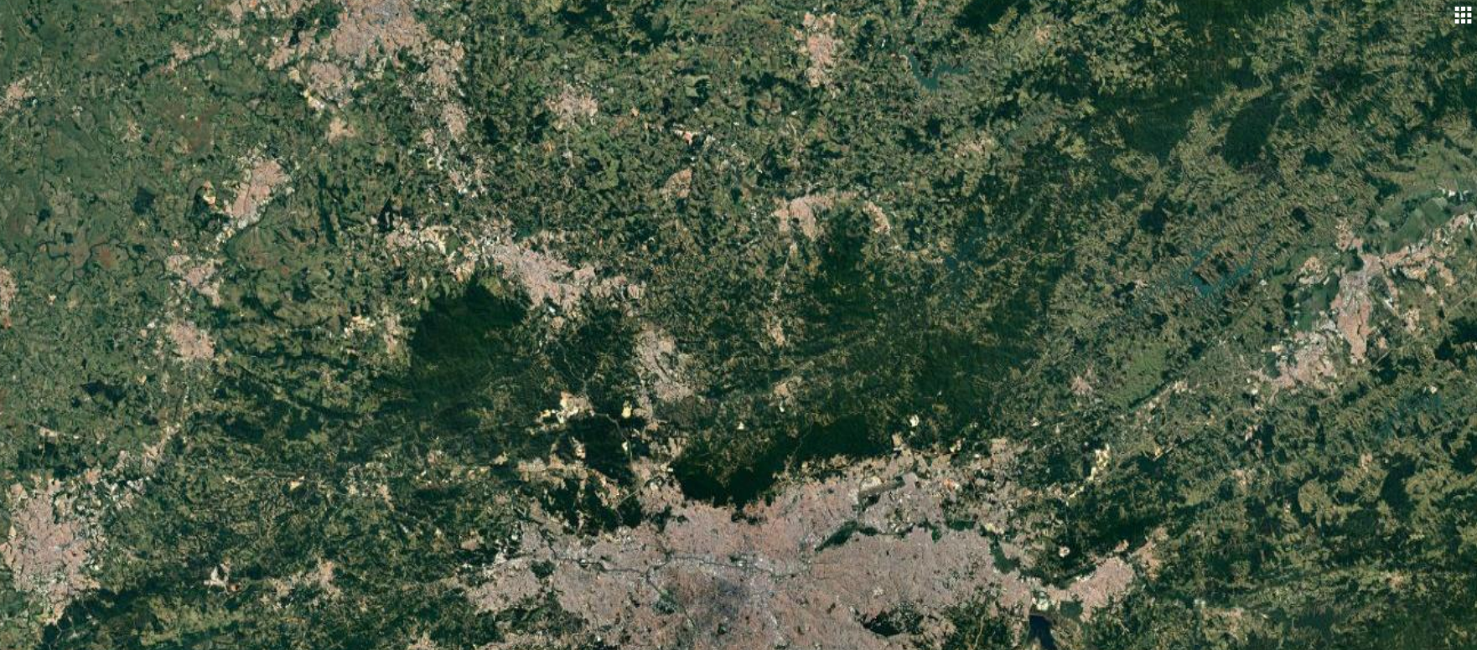
Casa Aroeira
Bragança Paulista
Mapa de Localização
Quinta da Baroneza
Jundiaí
São José dos Campos
São Paulo
Sorocaba

Slide 46
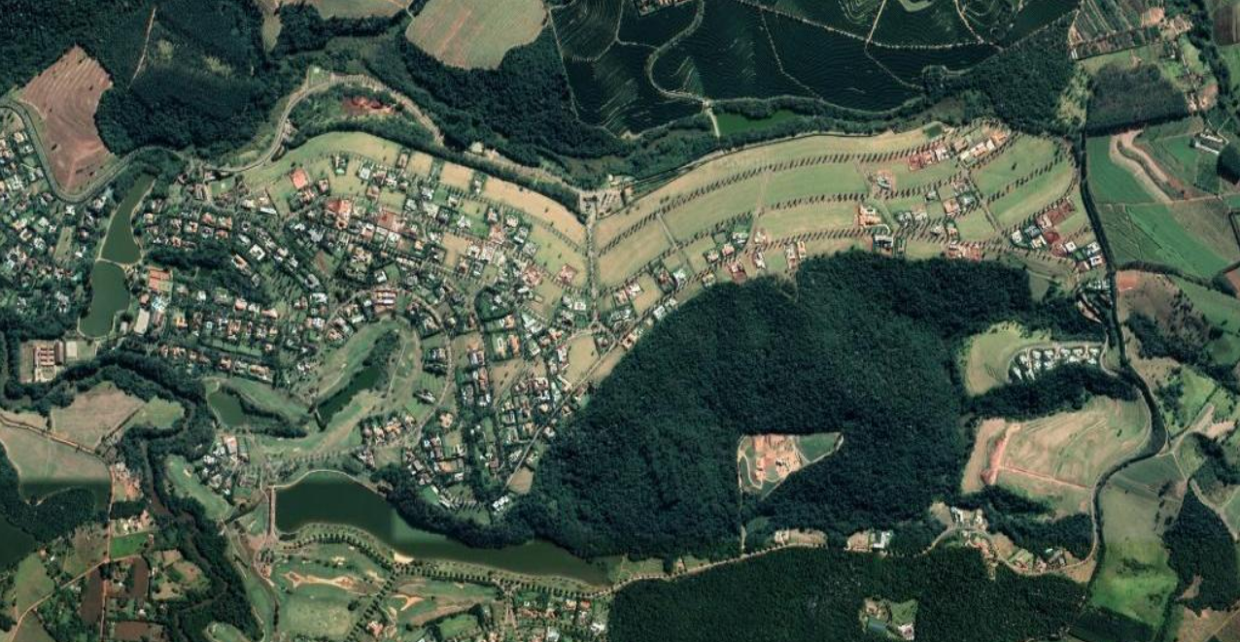
Casa Aroeira
Mapa de Localização
Portaria Principal
Portaria de Serviço
Quadra N
Fase 5
Clube Hípico
Lago

Slide 47
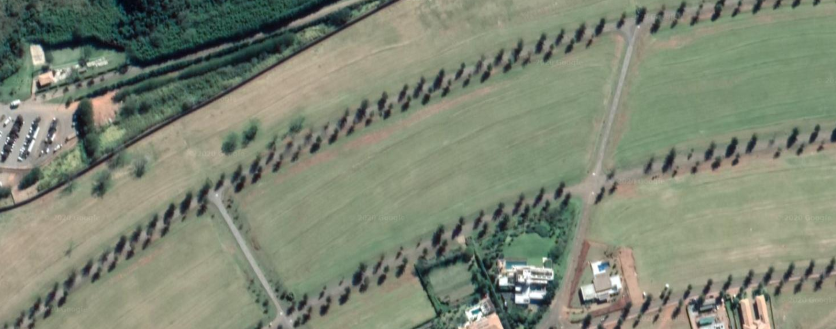
Casa Aroeira
Mapa de Localização
Alameda das Embaúbas
Alameda das Pupunhas
Lote 1
Alameda das Pitombas
Alameda das Caraíbas

Slide 48
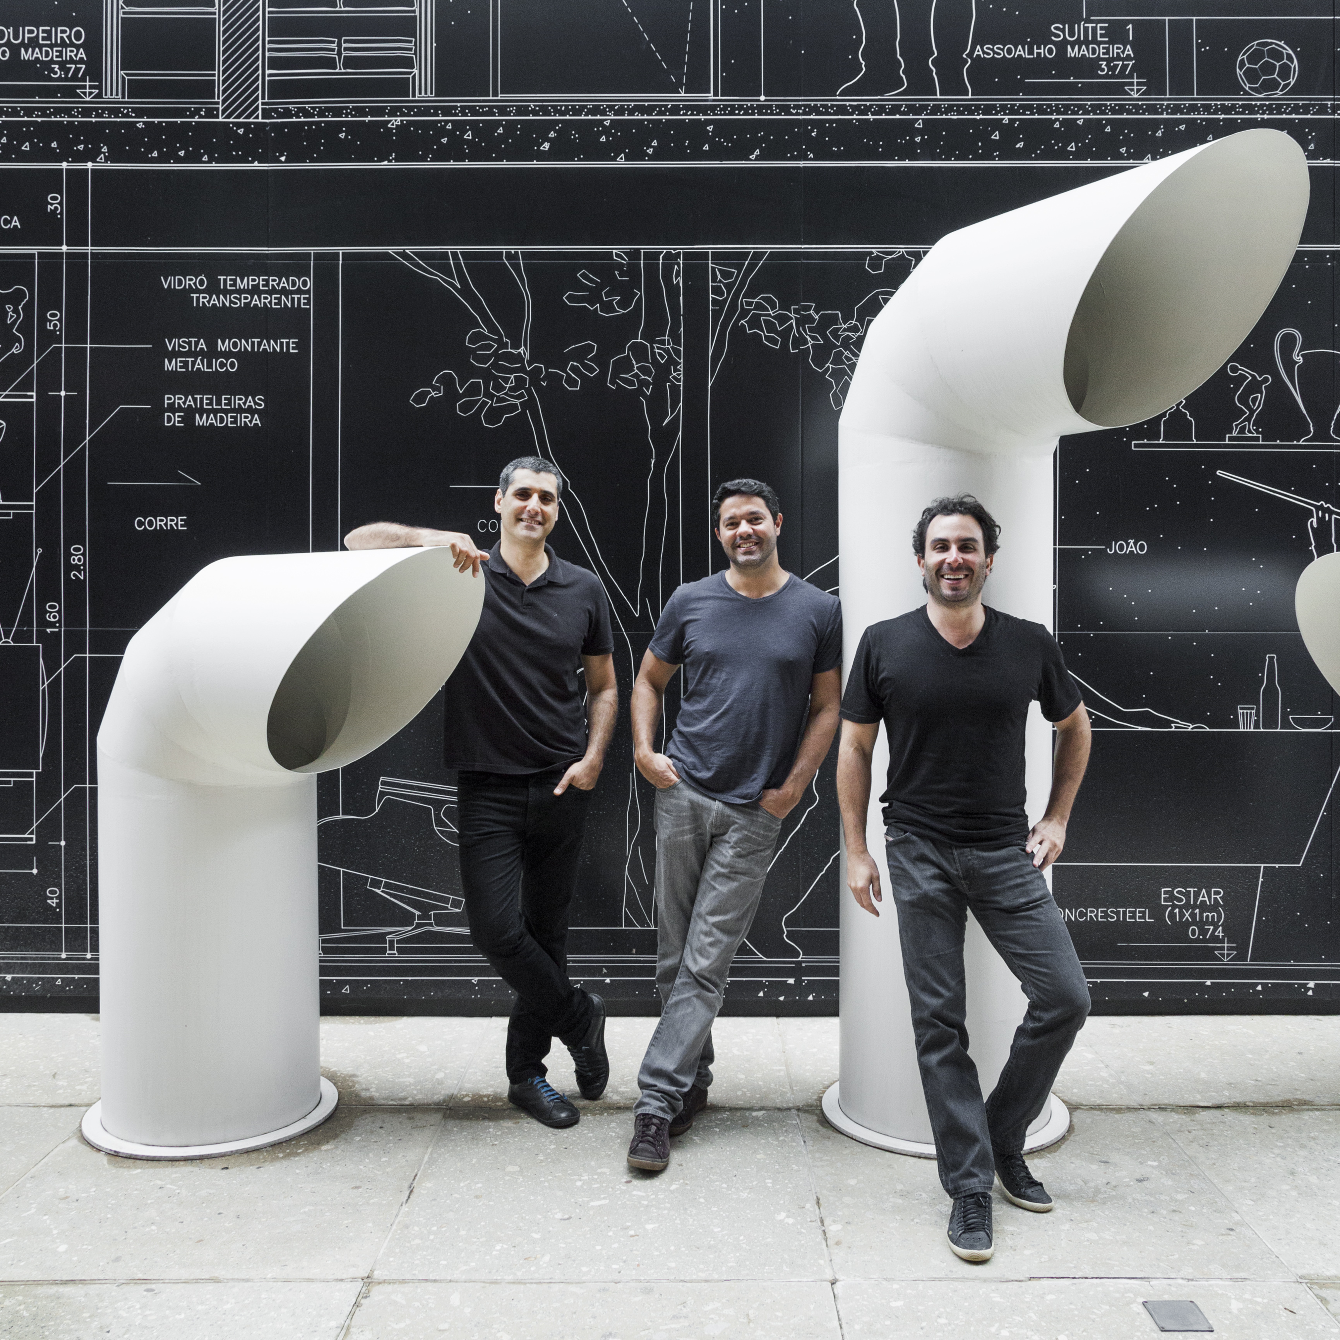
FGMF
Há mais de 15 anos, a FGMF Arquitetos, do trio Fernando Forte, Lourenço Gimenes e Rodrigo Marcondes Ferraz, já sabiam onde queriam chegar: serem reconhecidos pela academia e pelo mercado por seus projetos originais.
Com o objetivo de realizar uma arquitetura contemporânea, investigativa e inovadora, com atuação em todas as escalas e programas, do detalhe da residência ao plano urbanístico, essa pluralidade e a não especialização em um determinado tipo de programa ajuda a definir o DNA do escritório. Atualmente, já somam mais de 360 projetos em seu portfólio.
O escritório consagrou-se em 2009 ao integrar Architects Directory, do anuário da britânica Wallpaper, que destacou a FGMF como um dos 30 escritórios de arquitetura mais promissores e vanguardistas do mundo. Internacionalmente, seus projetos foram publicados em mais de 20 países, como Estados Unidos, Alemanha, China, Itália, Índia, Coréia e Espanha.
Desde a fundação, já são mais de 81 premiações.

Slide 49
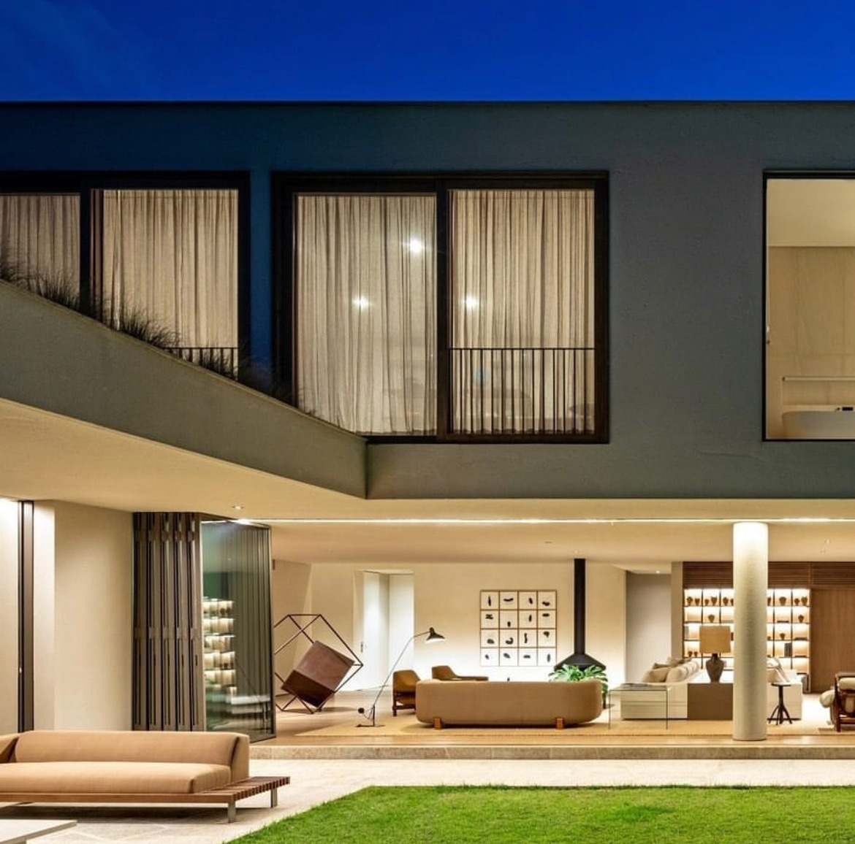
Casa YB, 2019 - Arthur Casas
Somos a Yellowbrick Houses
Somos uma incorporadora de residências de altíssimo padrão com 20 anos de experiência no mercado
Nesse período, construímos mais de 30 casas, projetadas pelos mais renomados escritórios de arquitetura, como Arthur Casas, Tiago Bernardes, Gui Mattos, FGMF, Triptyque entre outros
Temos residências espalhadas em localizações icônicas e exclusivas em Alphaville, Fazenda Boa Vista, Quinta da Baroneza e Laranjeiras
Foto Fran Parente

Slide 50
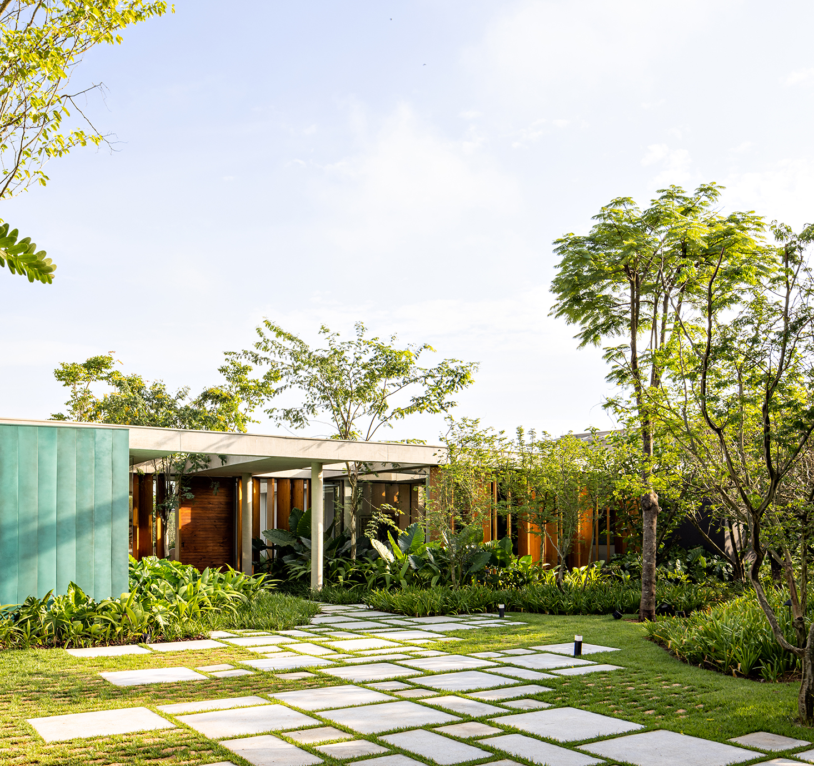
Glass Haus, 2022 - FGMF
E esse é o nosso jeito de fazer
Valorizamos a arquitetura contemporânea e surpreendente com projetos autorais
Nos envolvemos de corpo e alma na concepção, escolha e execução de cada casa, de cada detalhe
Executamos com alto padrão de qualidade técnica para um acabamento impecável
Garantimos um suporte dedicado e personalizado em cada etapa durante todo o período de garantia
Foto Fran Parente

Slide 51
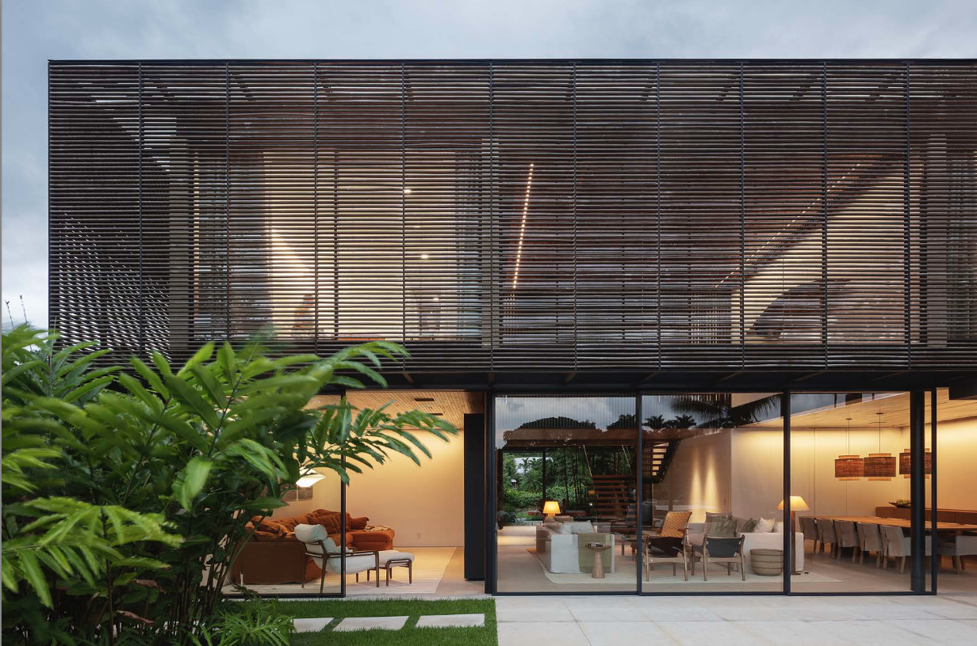
Casa Laranjeiras, 2024 – Tiago Bernardes
Quando você compra uma casa made by Yellowbrick Houses, você está comprando um estilo de vida
Foto Leonardo Finotti

Slide 52
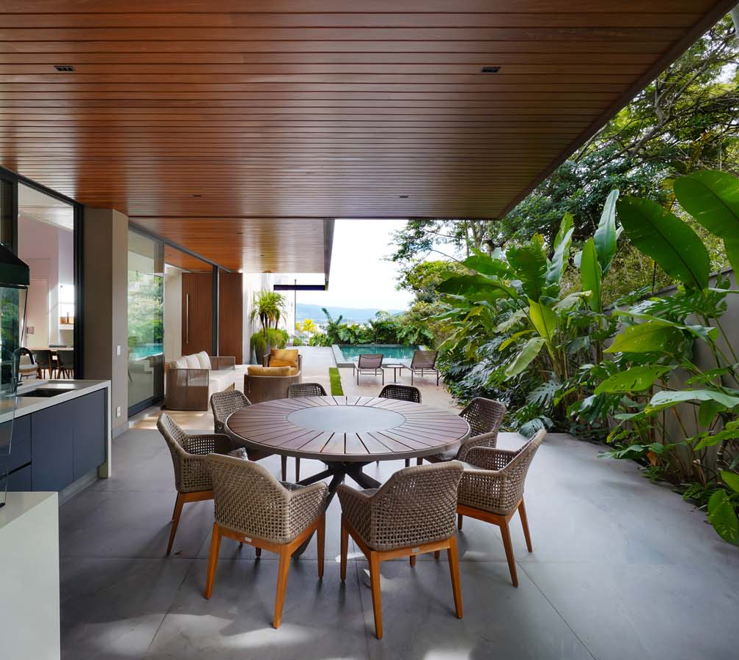
Casa Cássias, 2022 - Olegário de Sá
E se não encontrar a casa que se encaixa com você?
Também fazemos a gerenciamento de obra, de ponta a ponta, garantindo que a sua casa termine no prazo com o custo justo
Fazemos uma gestão com “olhar do dono” do início ao fim, para que a sua casa seja executada com qualidade e segurança
Planejamos extensivamente todo o processo, e nosso compromisso com prazos é inquestionável
Alavancaremos nossa experiência prática de uma vasta rede de fornecedores para que a sua obra seja concluída dentro do orçamento planejado, sem surpresas
Foto Sidney Doll

Slide 53
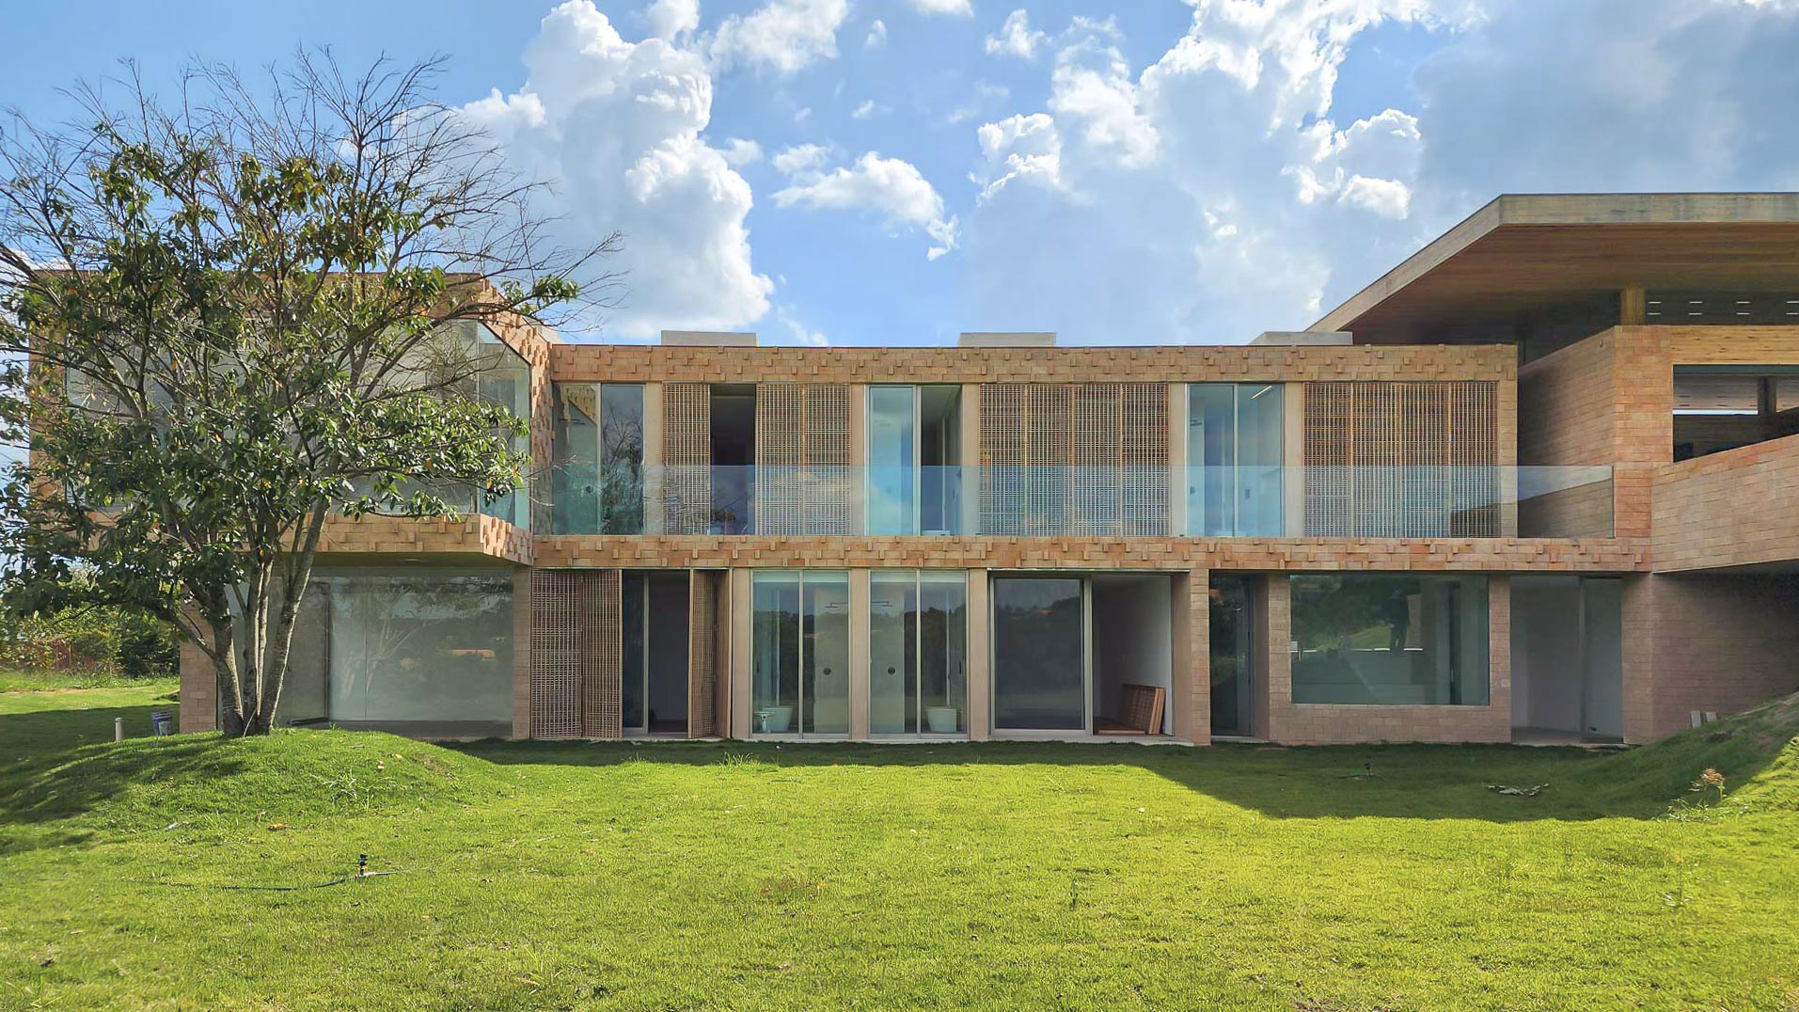


















Made by Yellowbrick Houses
Casa Oiti – Studio Arthur Casas
Casa Jasmins – Rodrigo Latorre
Casa Laranjeiras – Tiago Bernardes
Casa Ipê – Triptyque
Casa Jatobá – Gui Mattos
Casa Aroeira – FGMF
Casa Cássias – Olegario de Sá
Casa RJJ – Rodrigo Latorre
Casa Sidney – Studio Arthur Casas
Glass Haus – FGMF
Casa YB – Studio Arthur Casas
Casa FNQ – Rodrigo Latorre
Casa Granada 3– Gálvez & Márton
Casa Bauhínias 2 - FGMF
Casa Brasil - Nitsche Arquitetos
Casa Granada 2 - Rodrigo Latorre
Casa Bauhinias 1 - Rodrigo Latorre
Casa França - Nitsche Arquitetos
Casa Esmeralda - Rodrigo Latorre
Casa Granada 1 - Nitsche Arquitetos

Slide 54
PORTFÓLIO
Alphaville, SP
casa jasmins, alpha 1
casa guaimbê, alpha 2
casa cassias, tamboré 10
casa das palmeiras, alpha 2
casa sidney, tamboré 2
casa RJJ, tamboré 1
casa RGC, alphaplus
casa FNQ, tamboré 1
casa YB, alphaconde
casa granada 3, alphaconde
casa bauhínias 2, tamboré 10
casa rio claro, tamboré 1
casa granada 2, alphaconde
casa brasil, alpha 2
casa frança, alpha 1
casa bauhinias 1, tamboré 10
casa esmeralda, alpha 9
casa granada 1, alphaconde
casa diamantina, alphasítio
casa pantanal, alphasítio
casa coimbra, alphaconde
Fazenda Boa Vista, SP
glass haus, quadra H lote 10
glass haus, quadra H lote 11
glass haus, quadra I lote 4
glass haus, quadra I lote 5
glass haus, quadra L lote 12
casa oiti, quadra Q, lote 5
casa sapucaia, quadra C, lote 4
Quinta da Baroneza, SP
casa aroeira, quadra N, lote 1
casa ipê, quadra N, lote 5
casa jatobá, quadra N, lote 9
Condomínio Laranjeiras, RJ
casa laranjeiras, quadra 13, lote 14
CONTATO
av sagitário, 138 sala 214, torre london
alphaville barueri SP brasil
tel 011 4191-5702 | 4191-6330
contato@yellowbrick.com.br
www.yellowbrick.com.br
@yellowbrickhouses

